Slide 1
ENFOQUE DE CITOPATOLOGIAS CON DIAGNOSTICOS ONCOLOGICOS
Dr Rolig Aliaga
ONCOLOGIA HOSPITAL LOAYZA

Slide 2
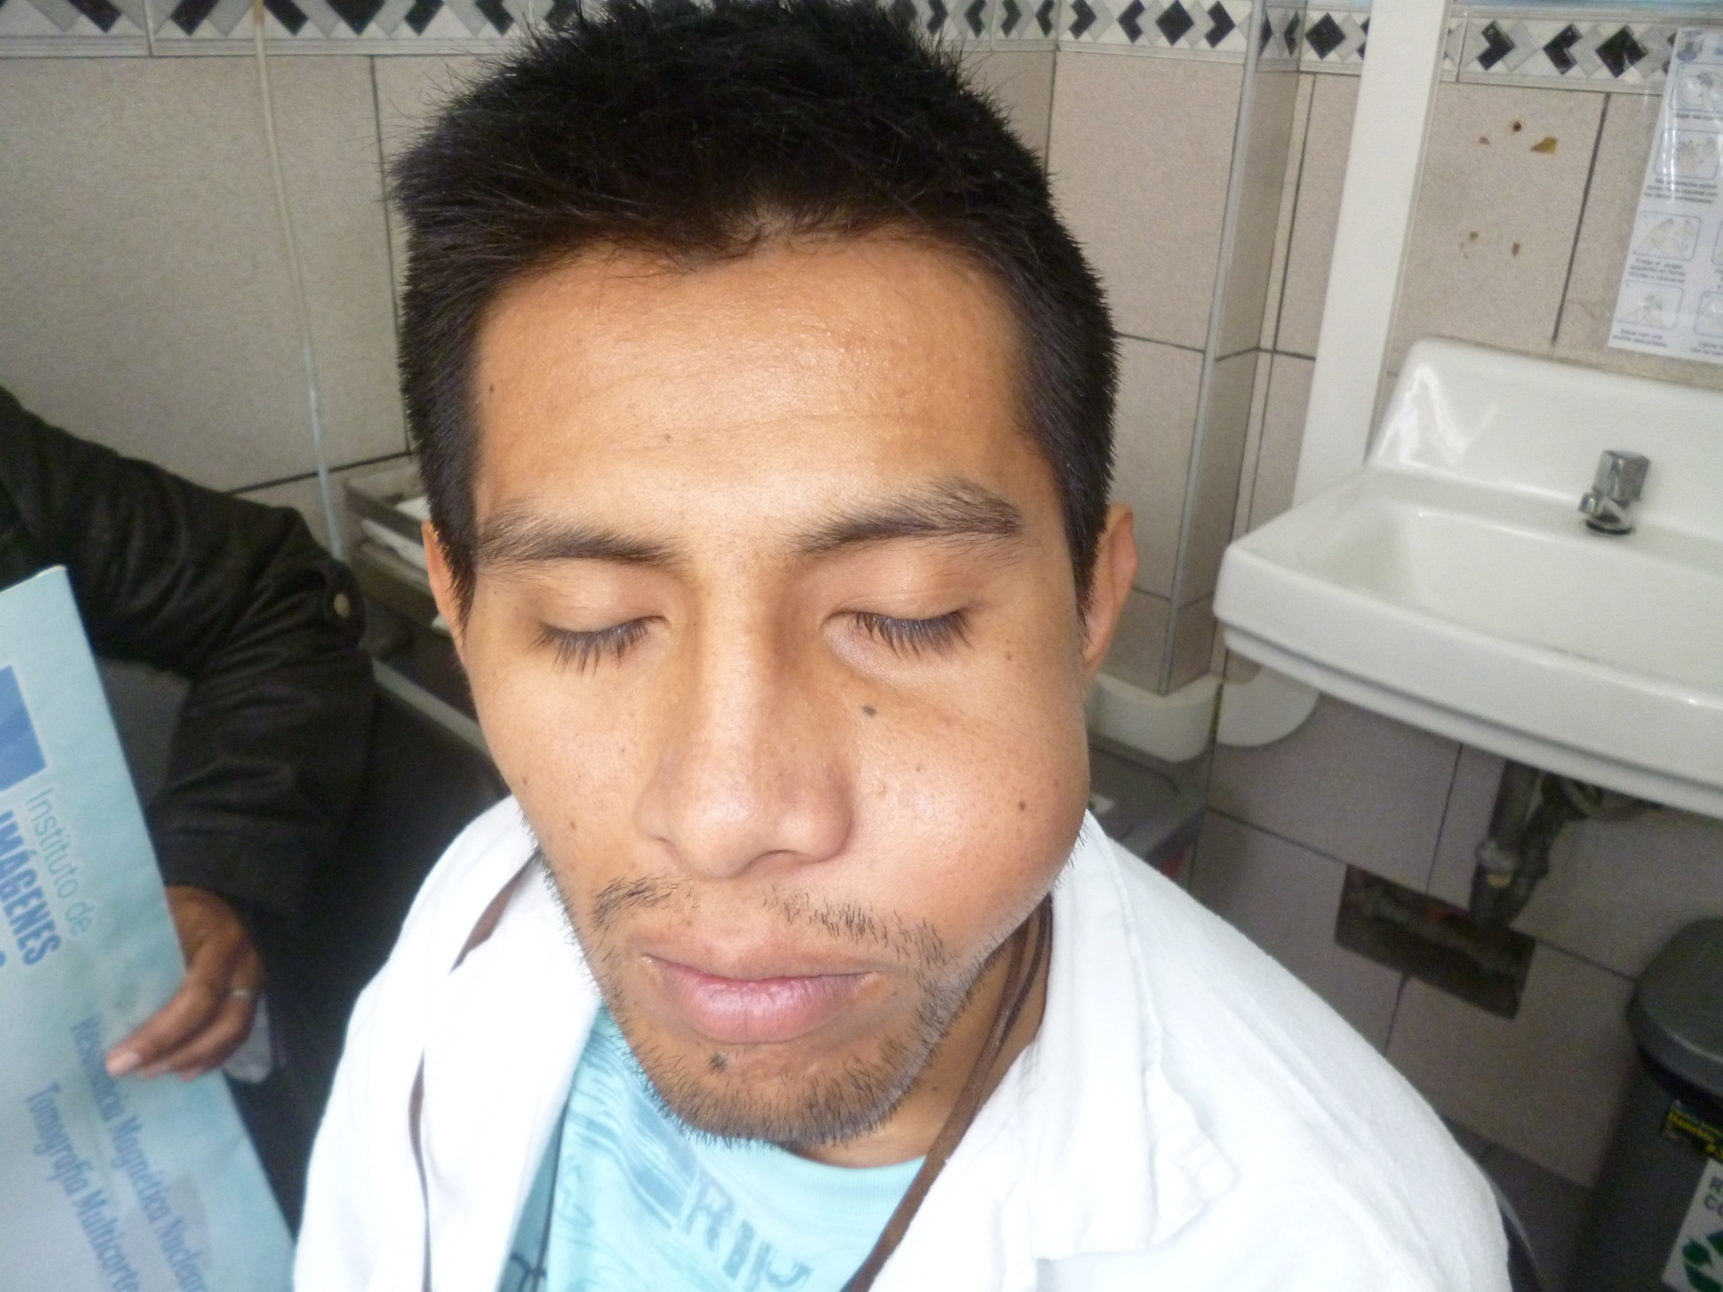

Slide 3
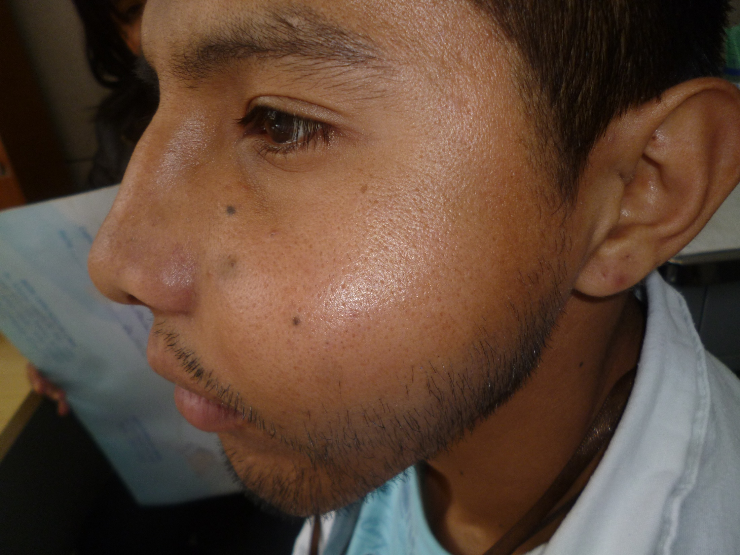

Slide 4
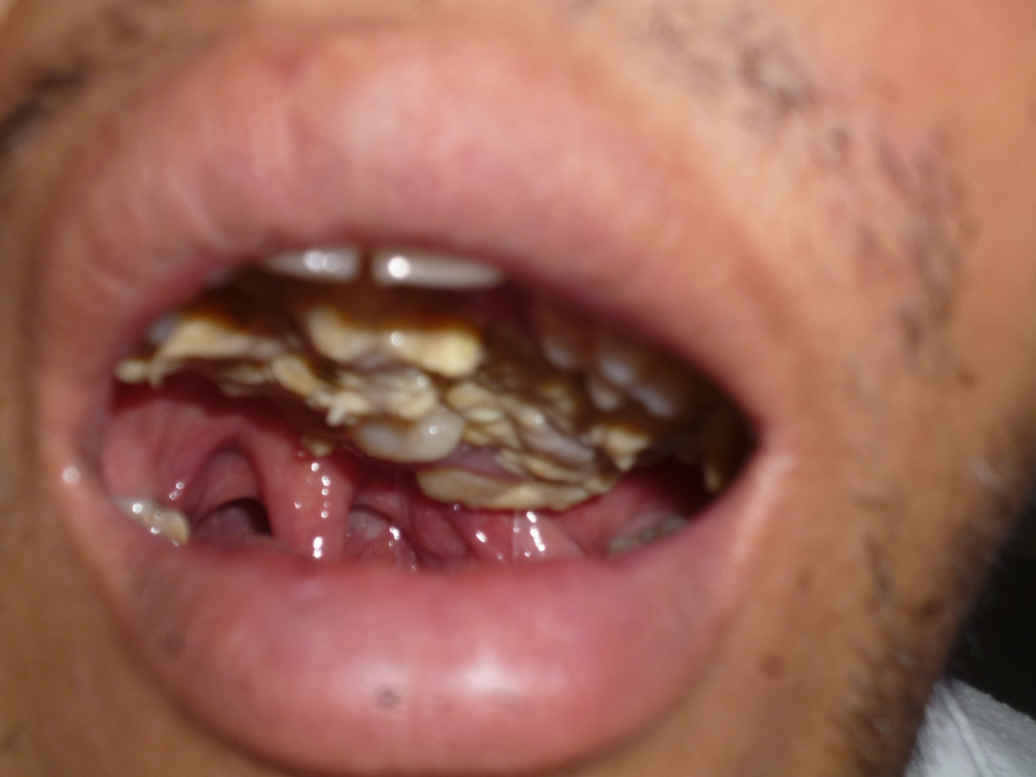
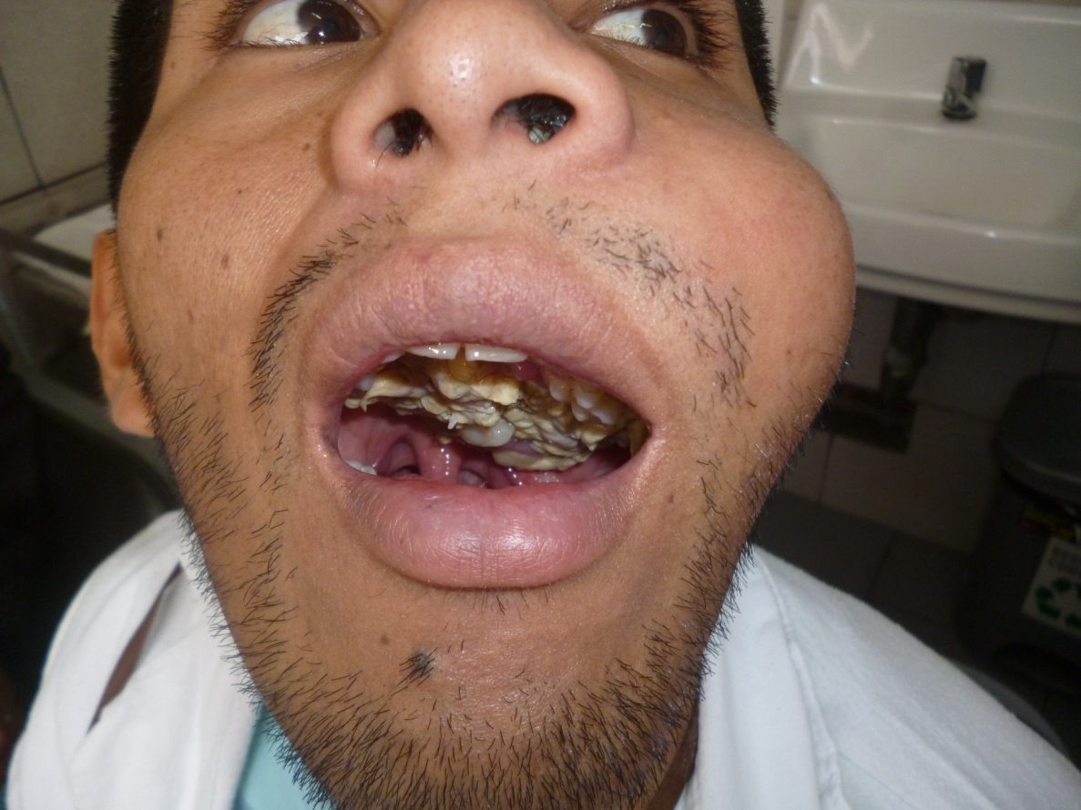

Slide 5
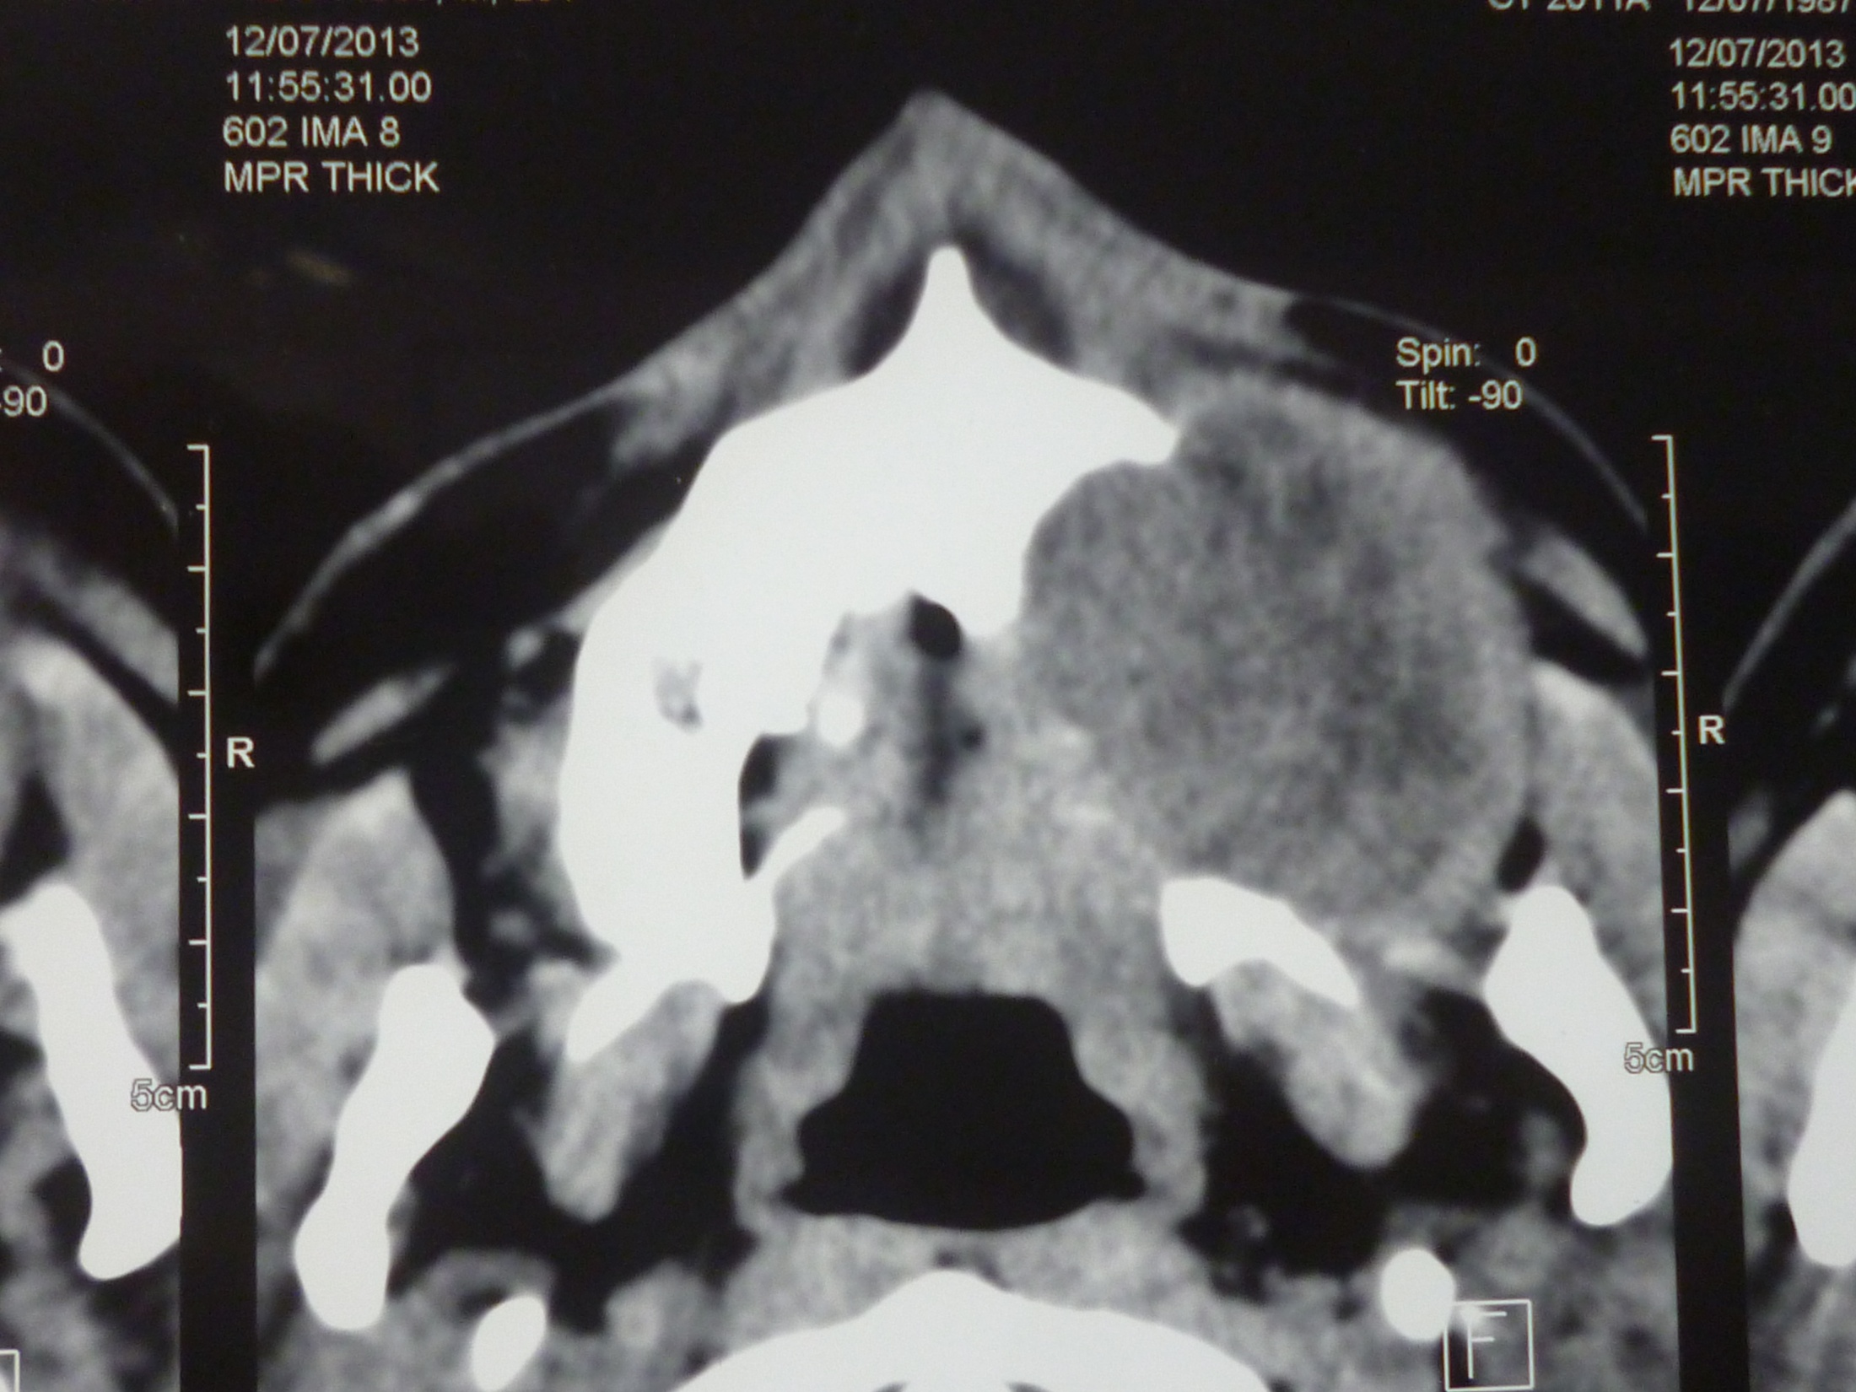

Slide 6
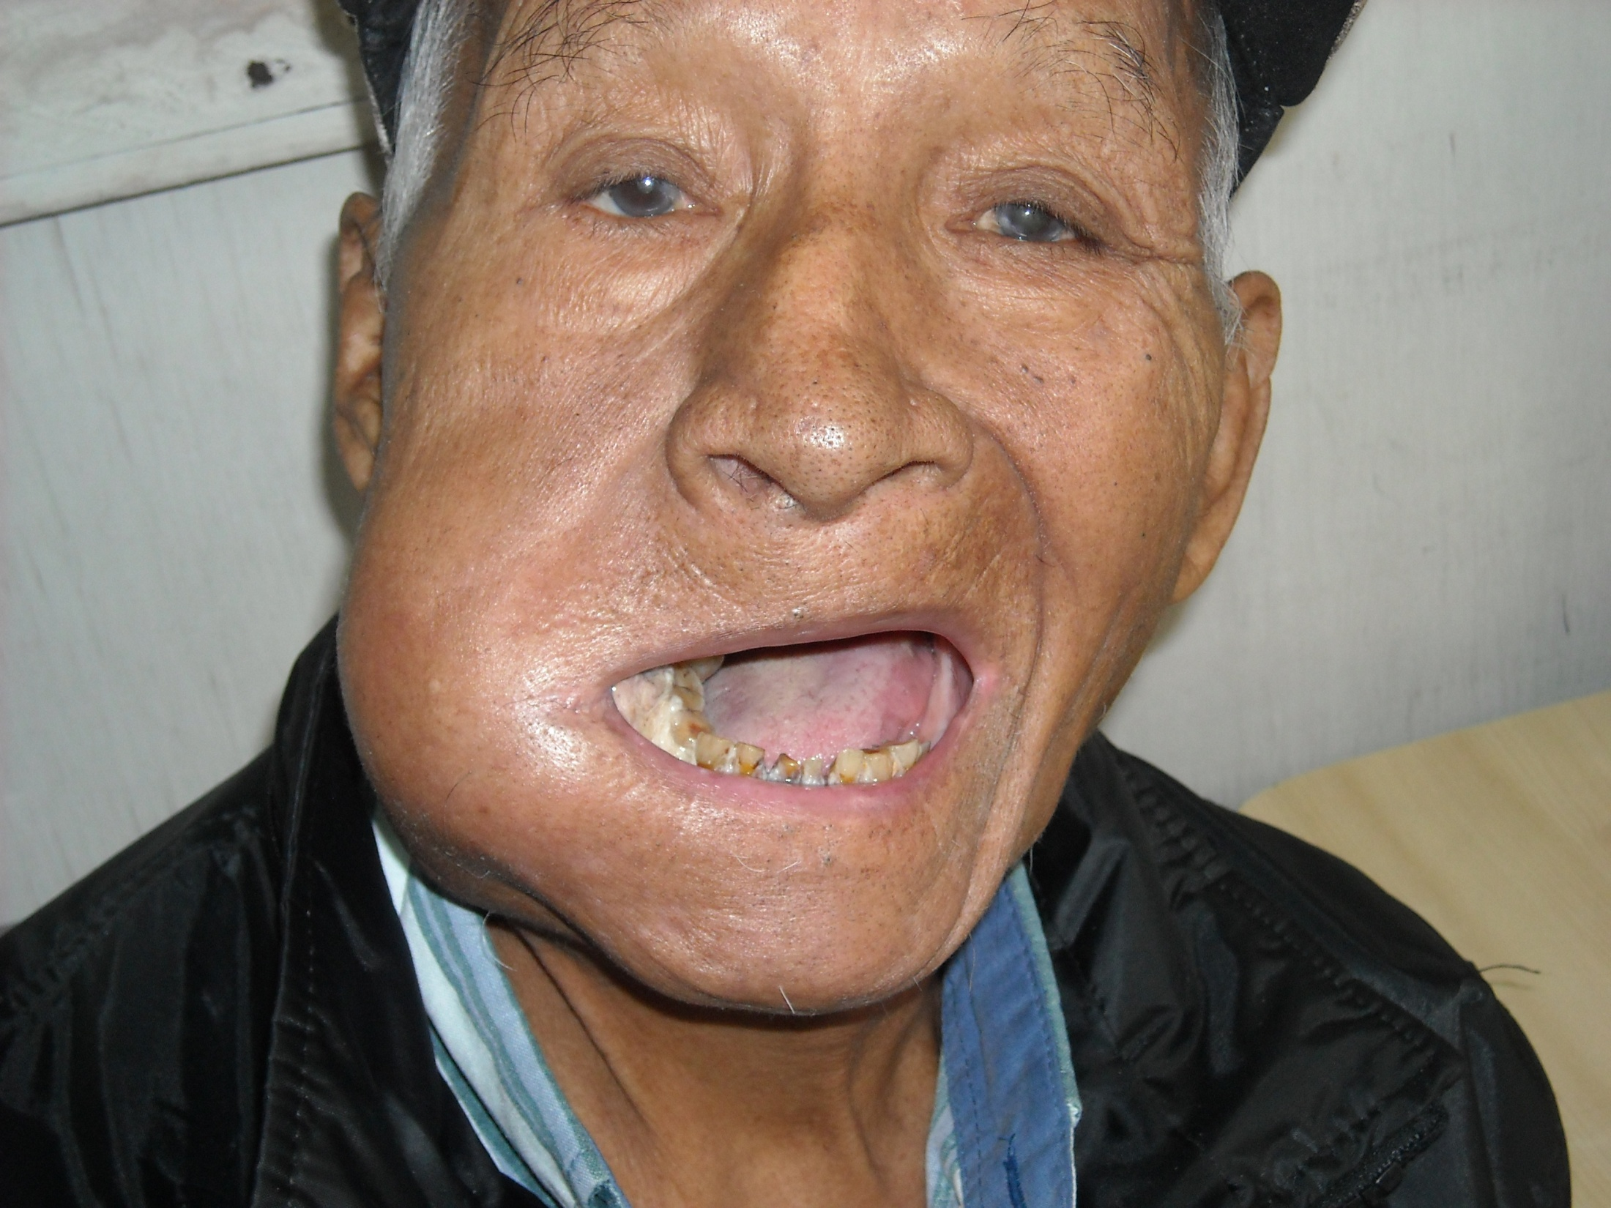

Slide 7
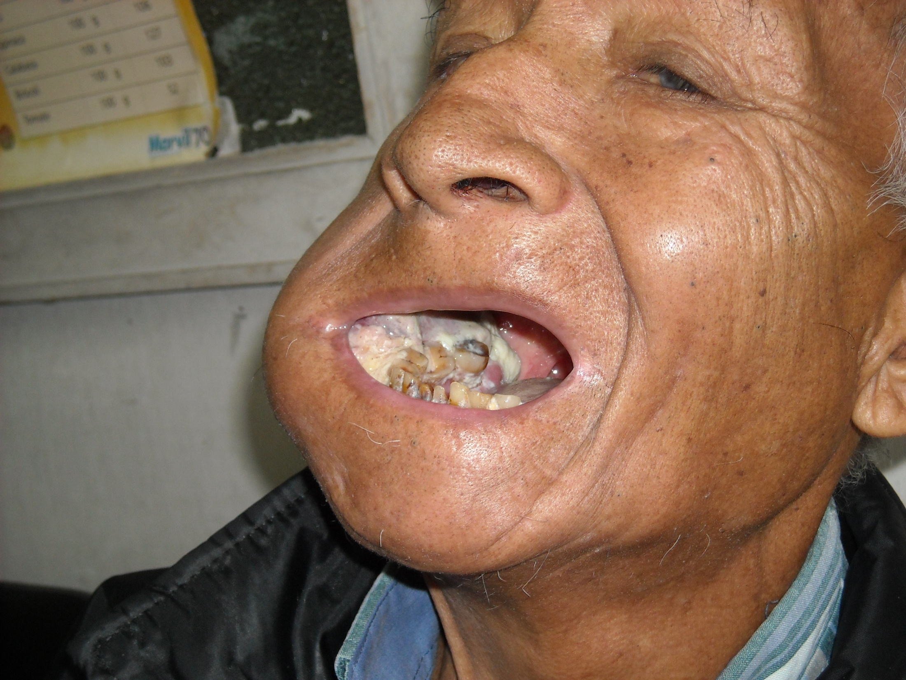

Slide 8
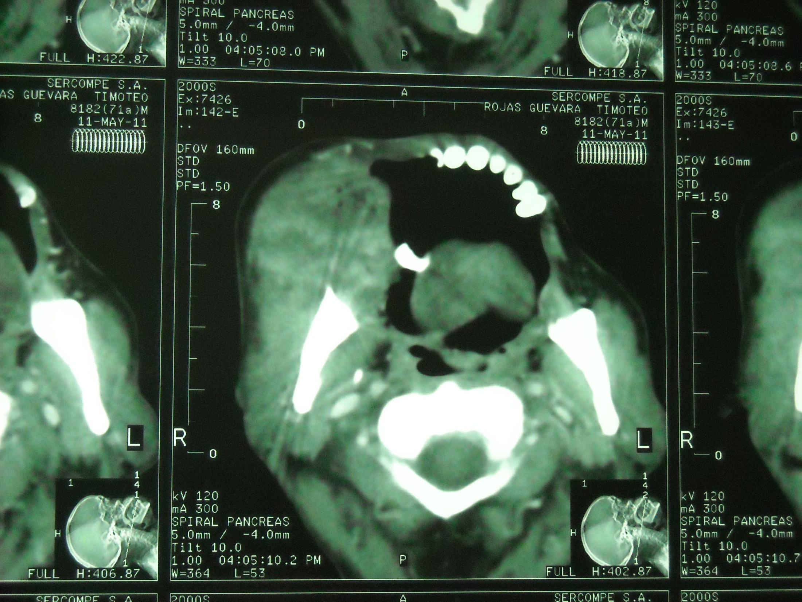

Slide 9
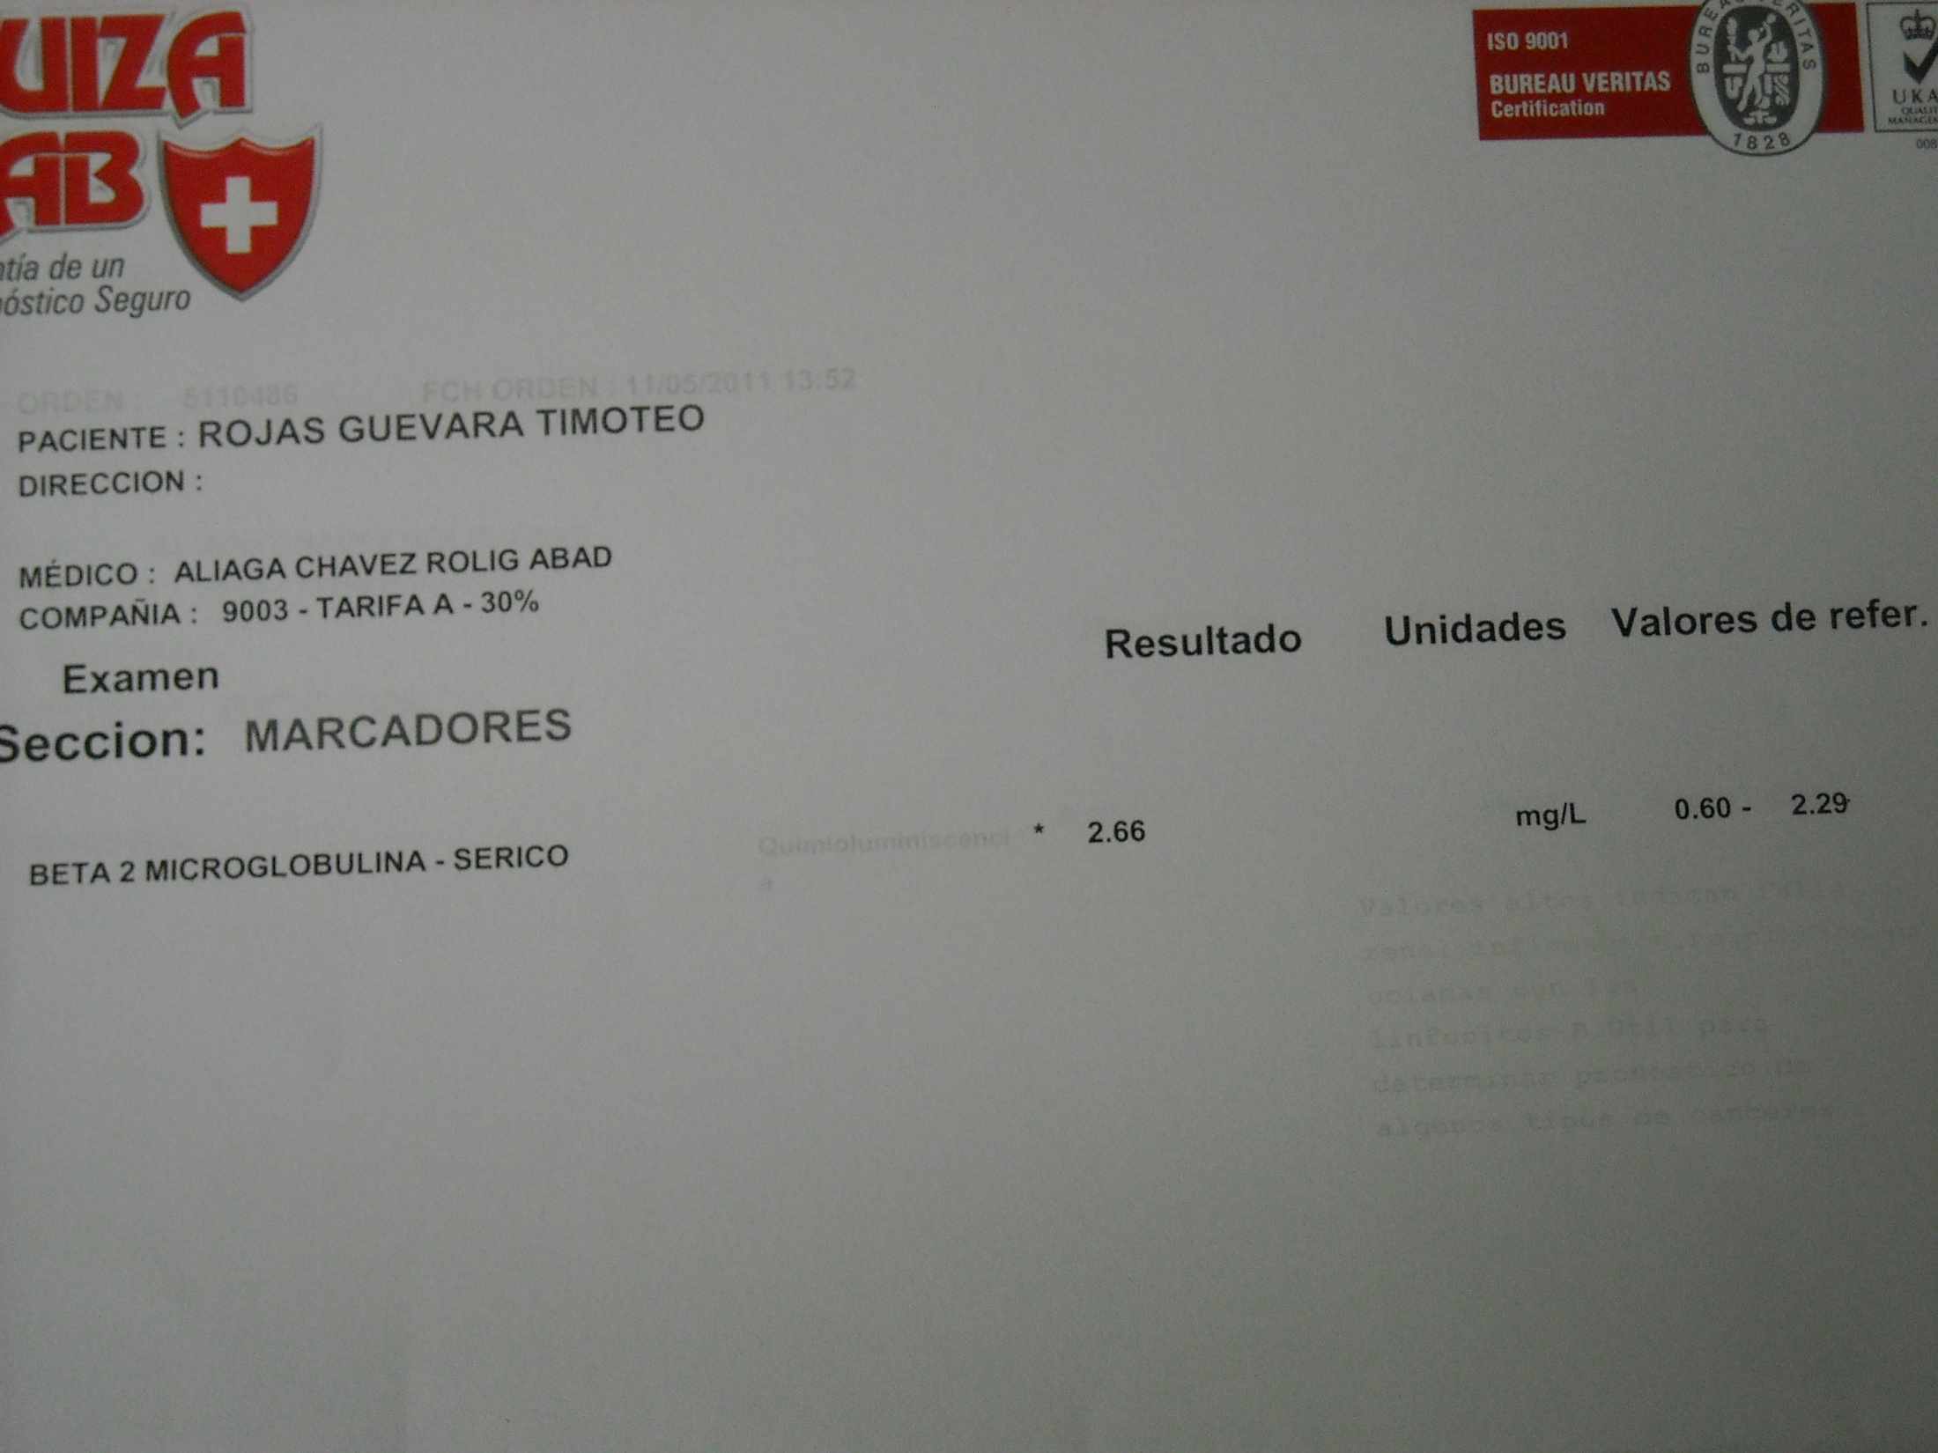

Slide 10
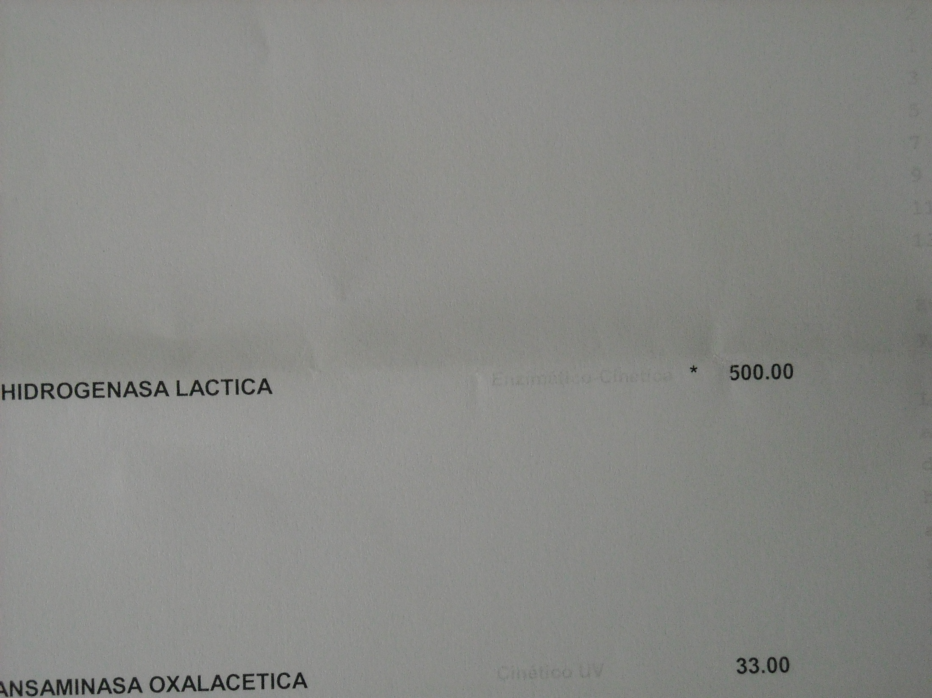

Slide 11
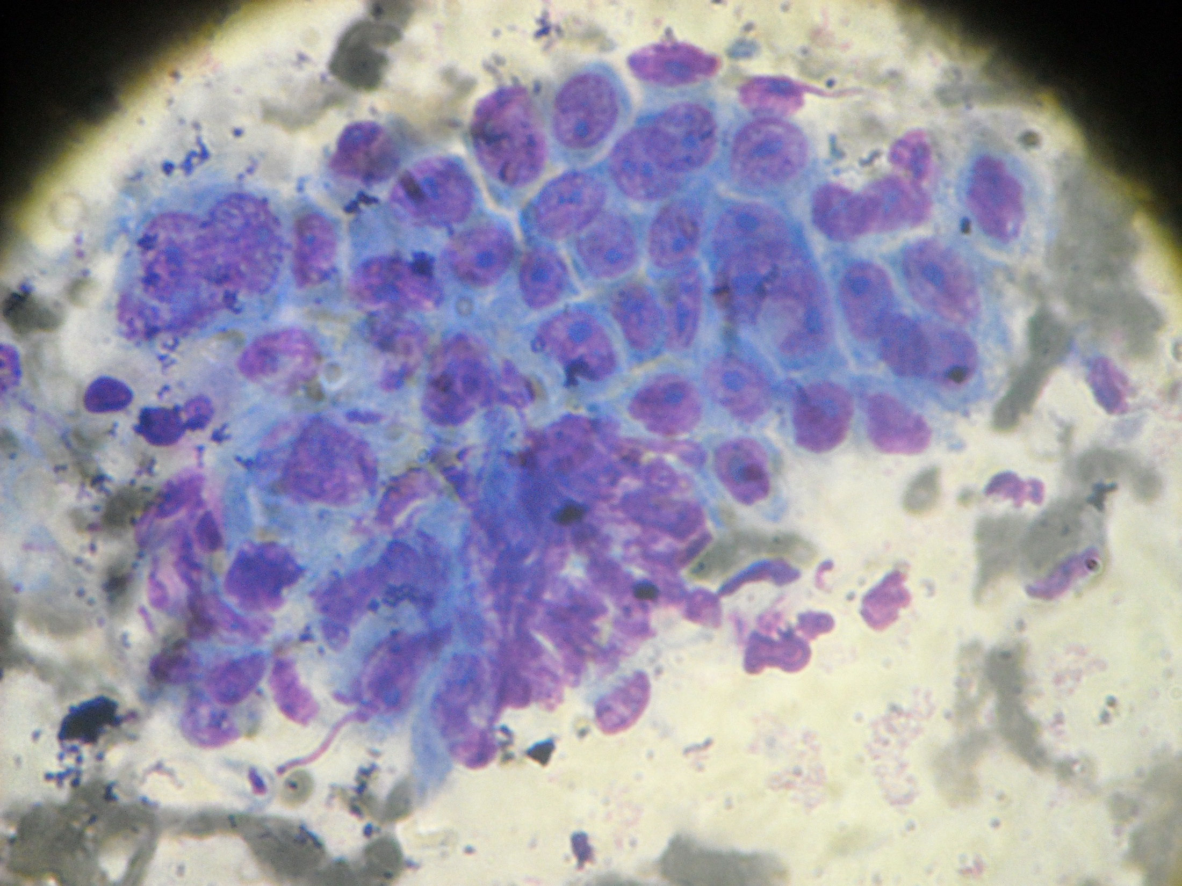

Slide 12
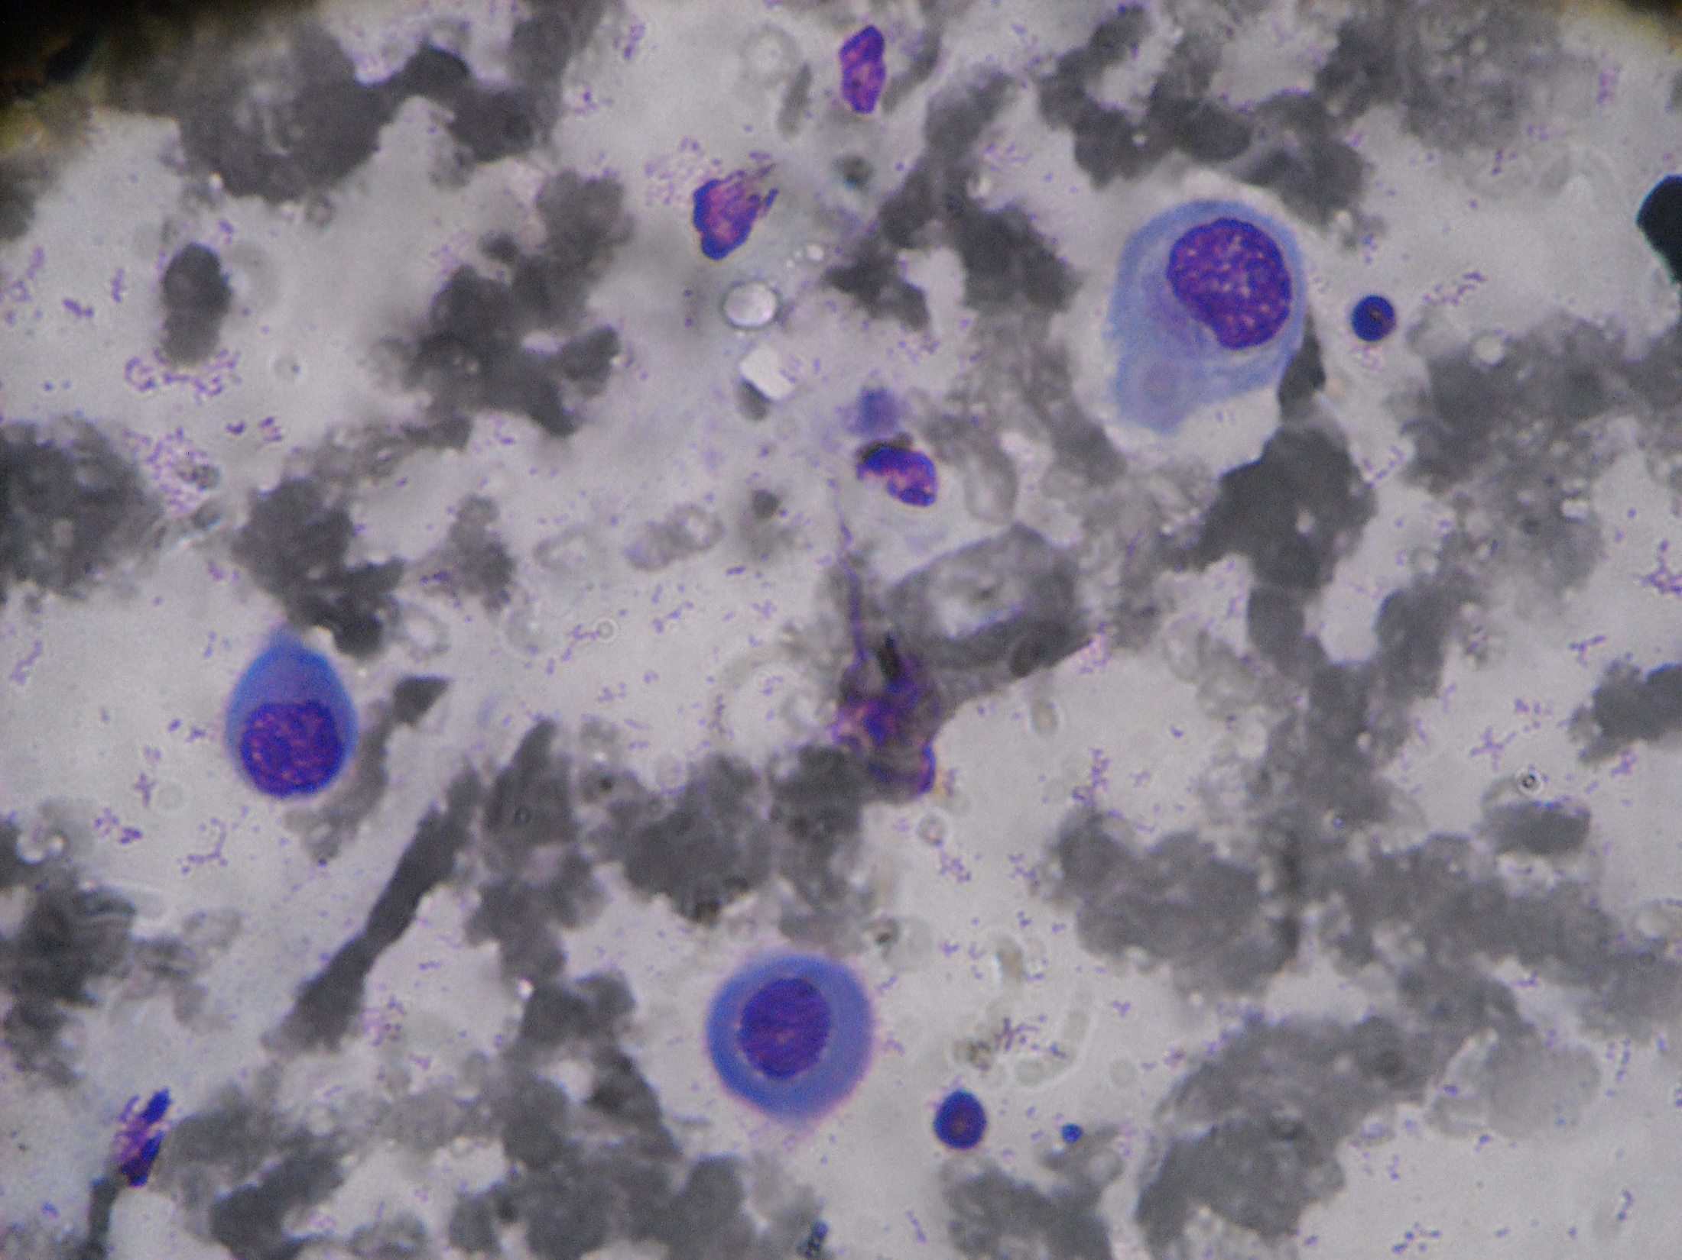

Slide 13
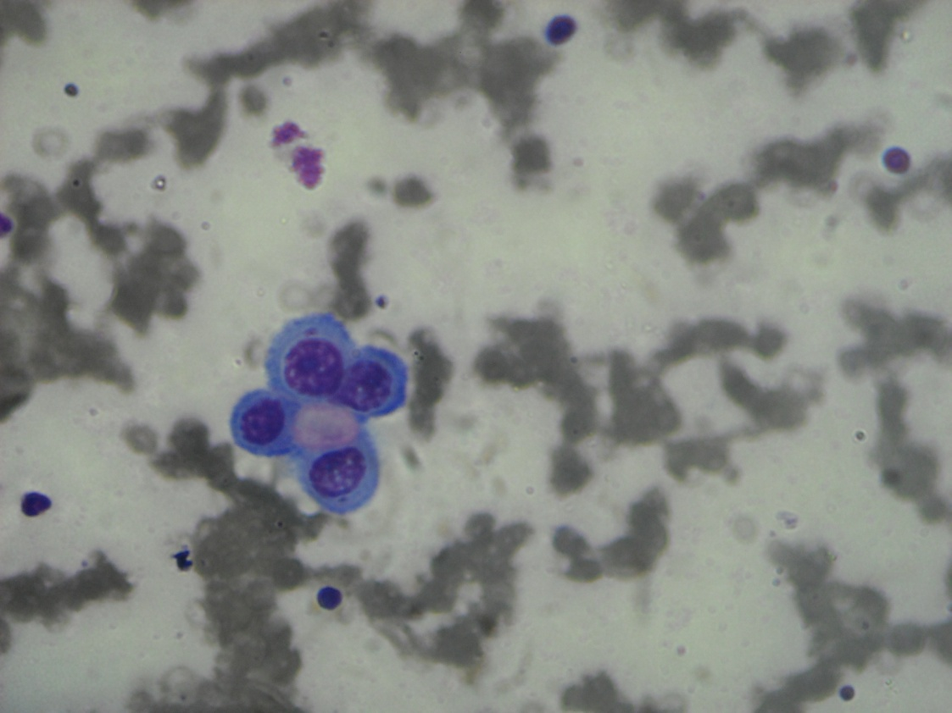
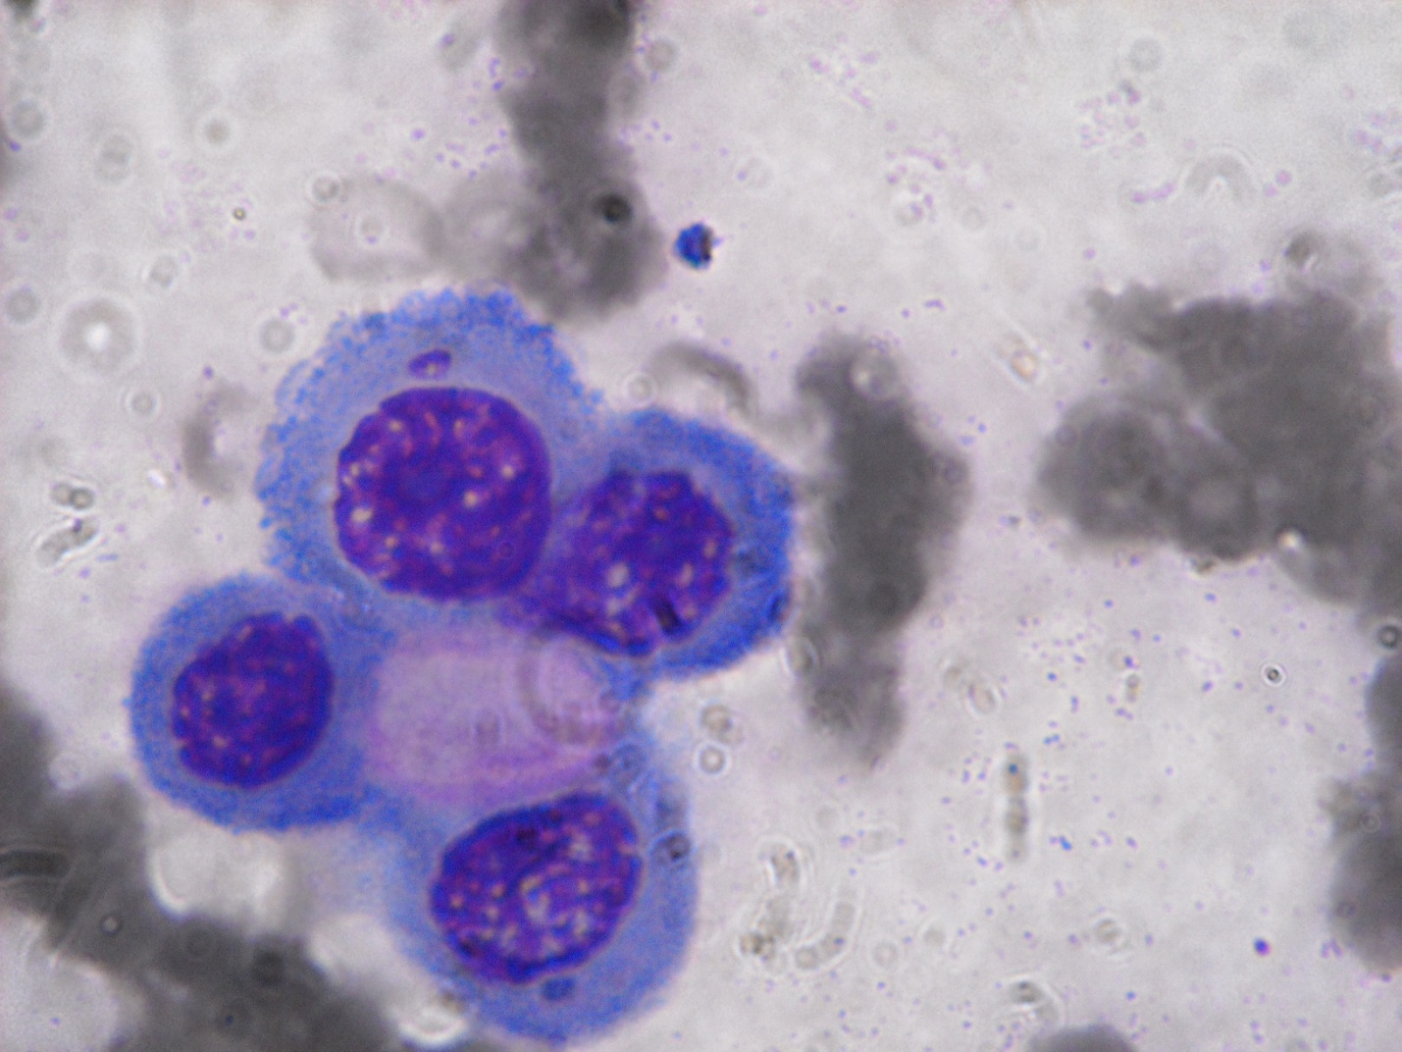

Slide 14
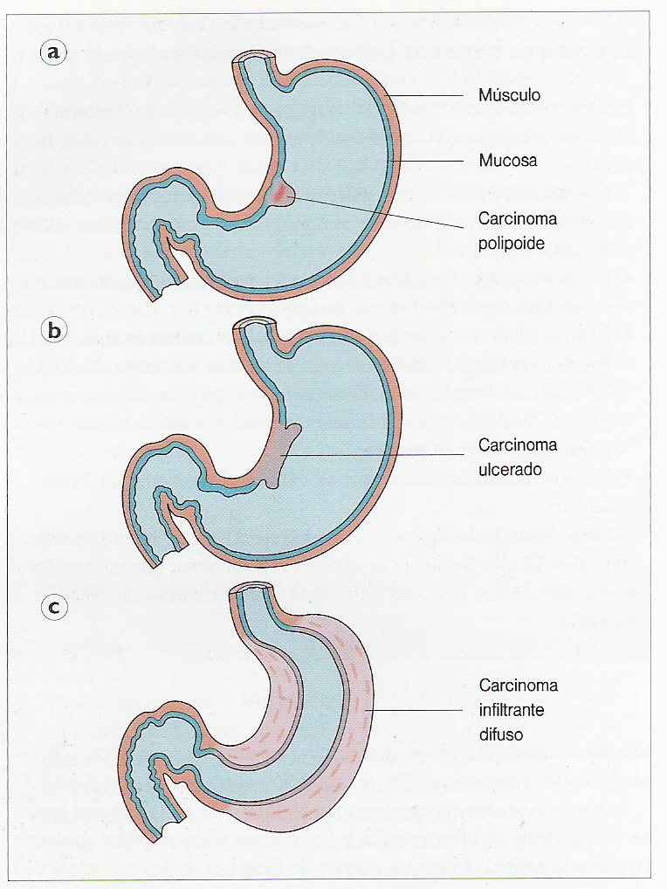

Slide 16
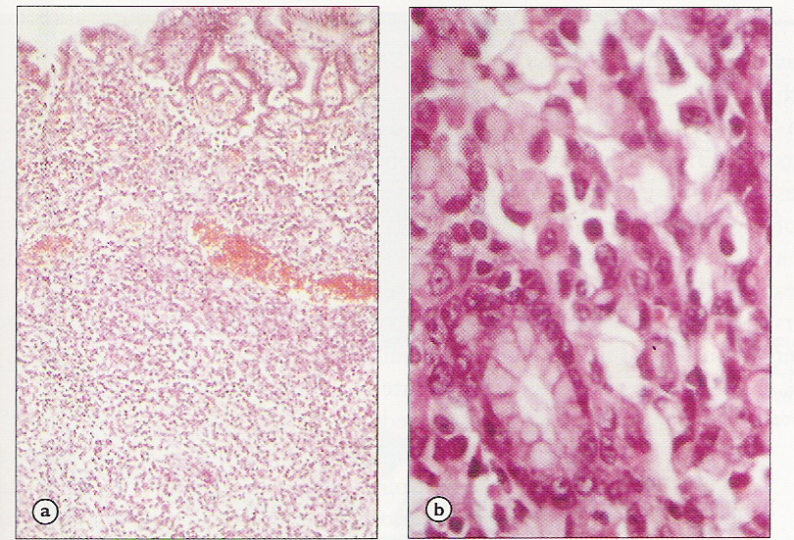

Slide 17
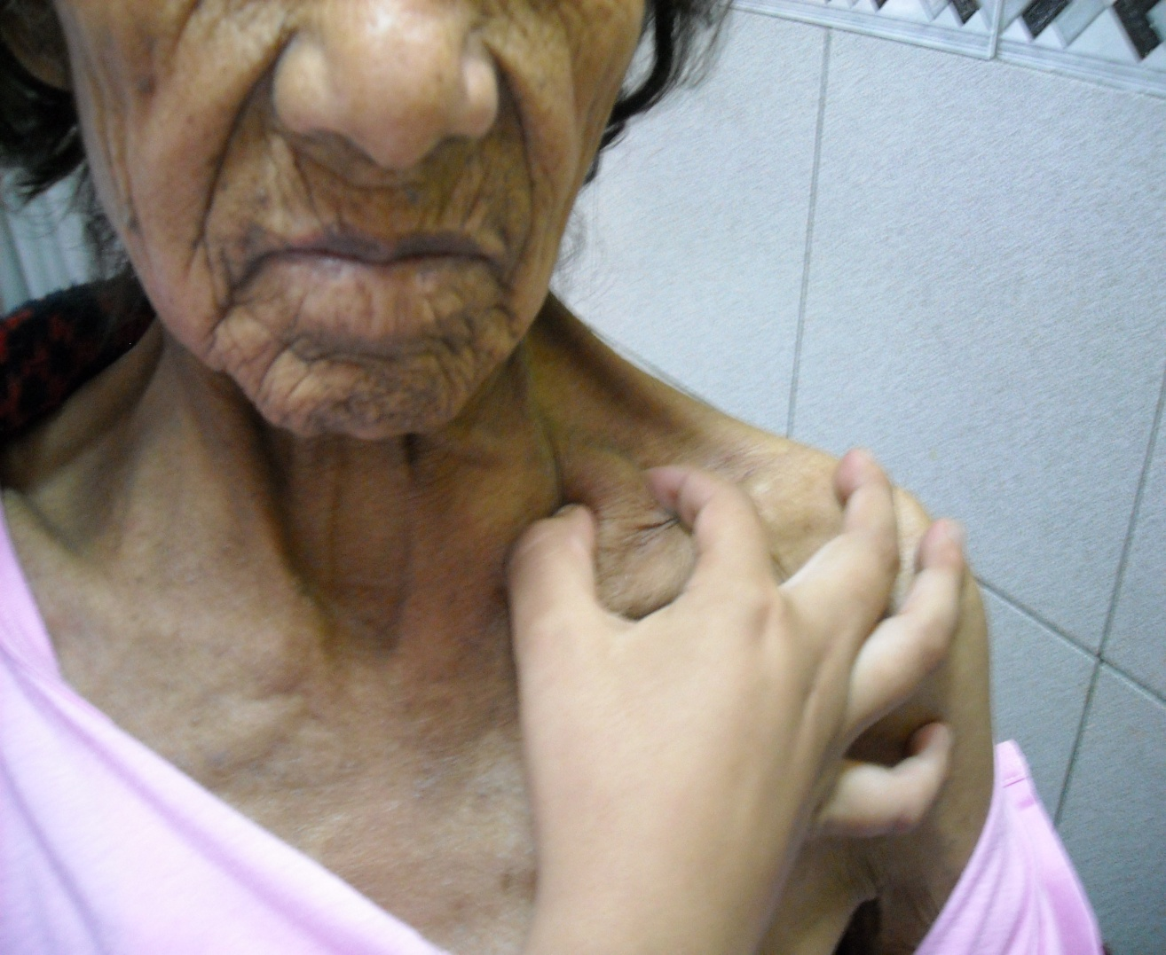
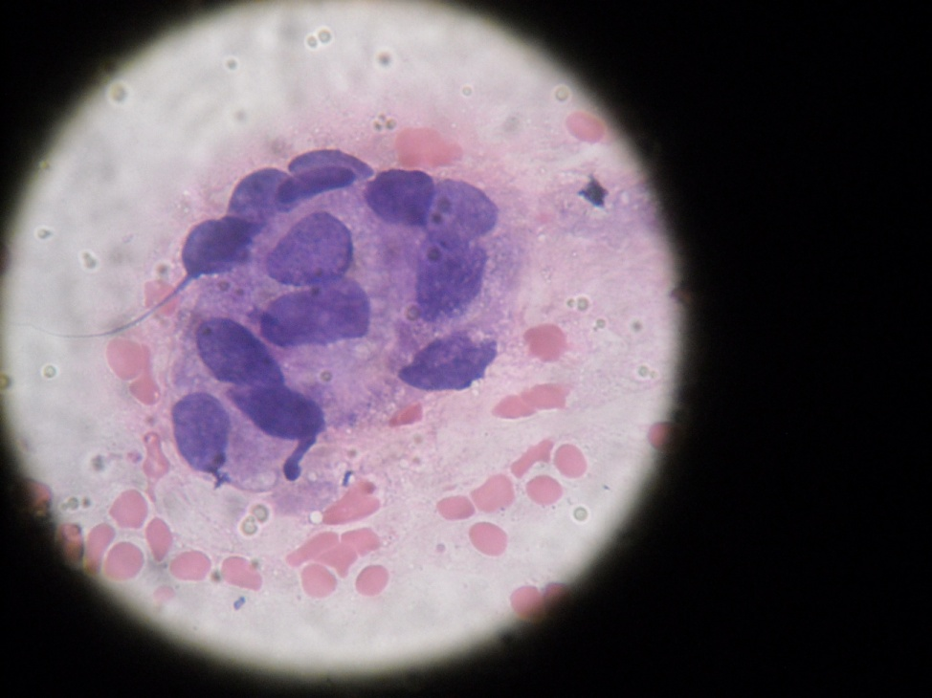

Slide 18
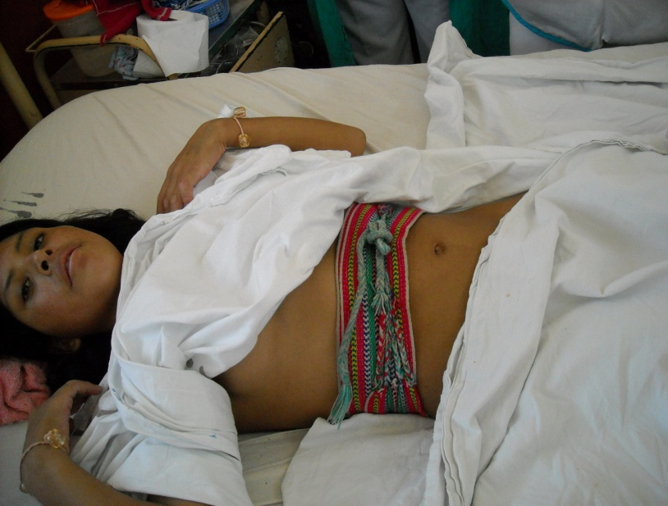
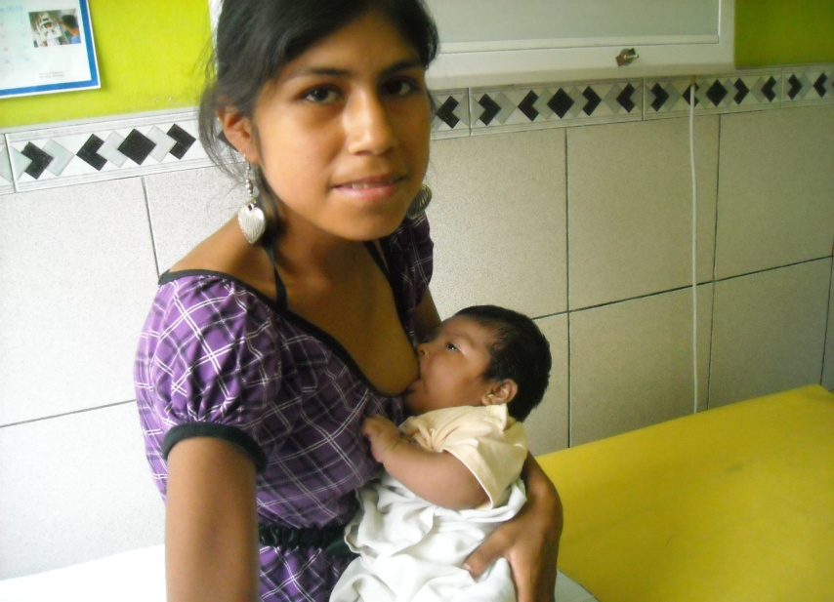
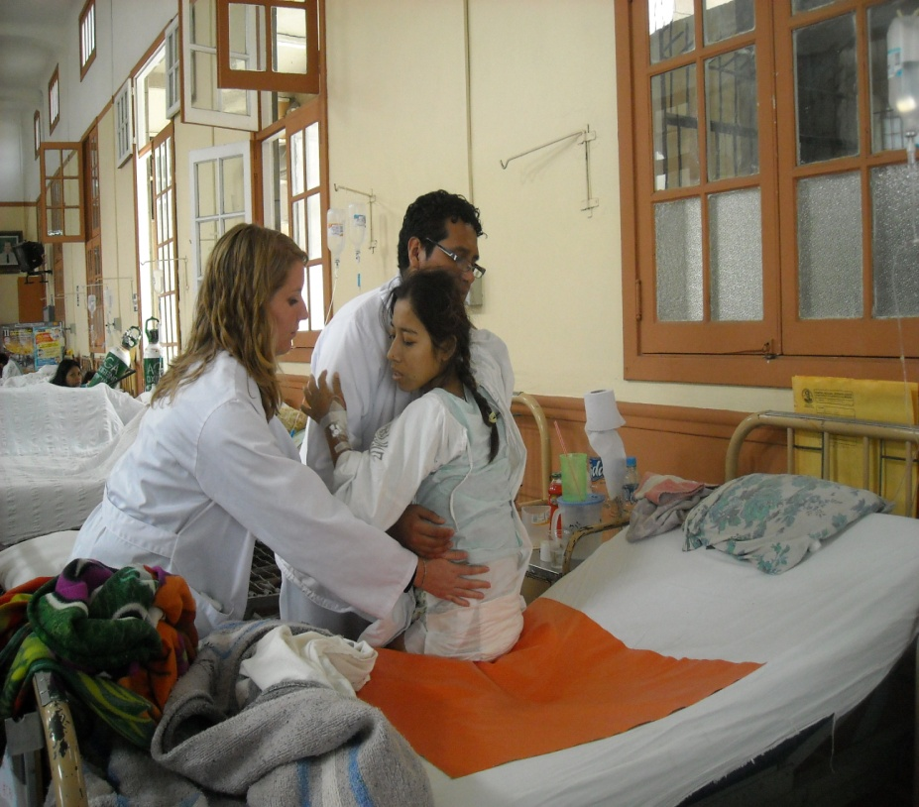
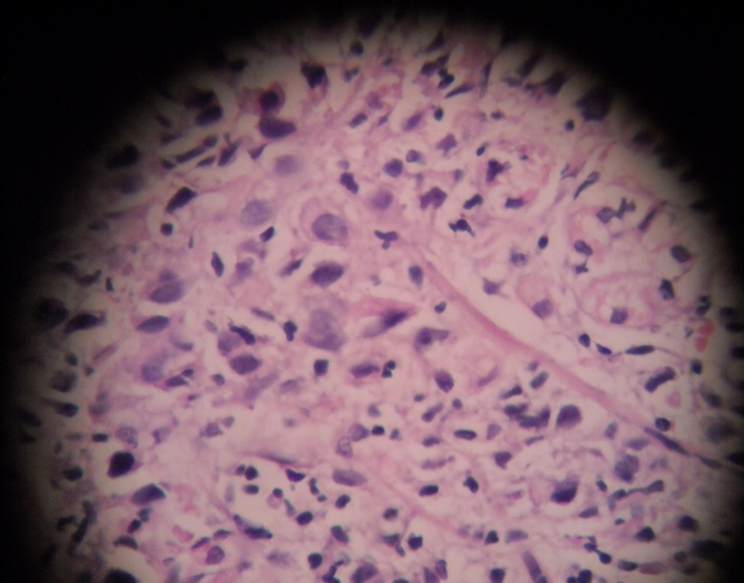

Slide 19
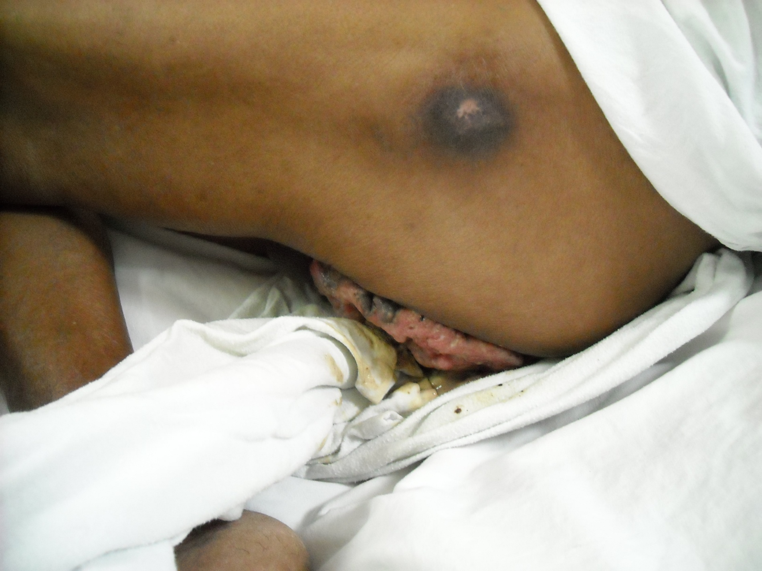

Slide 22
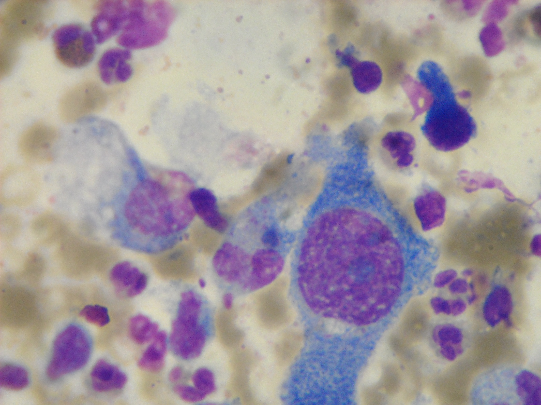

Slide 23
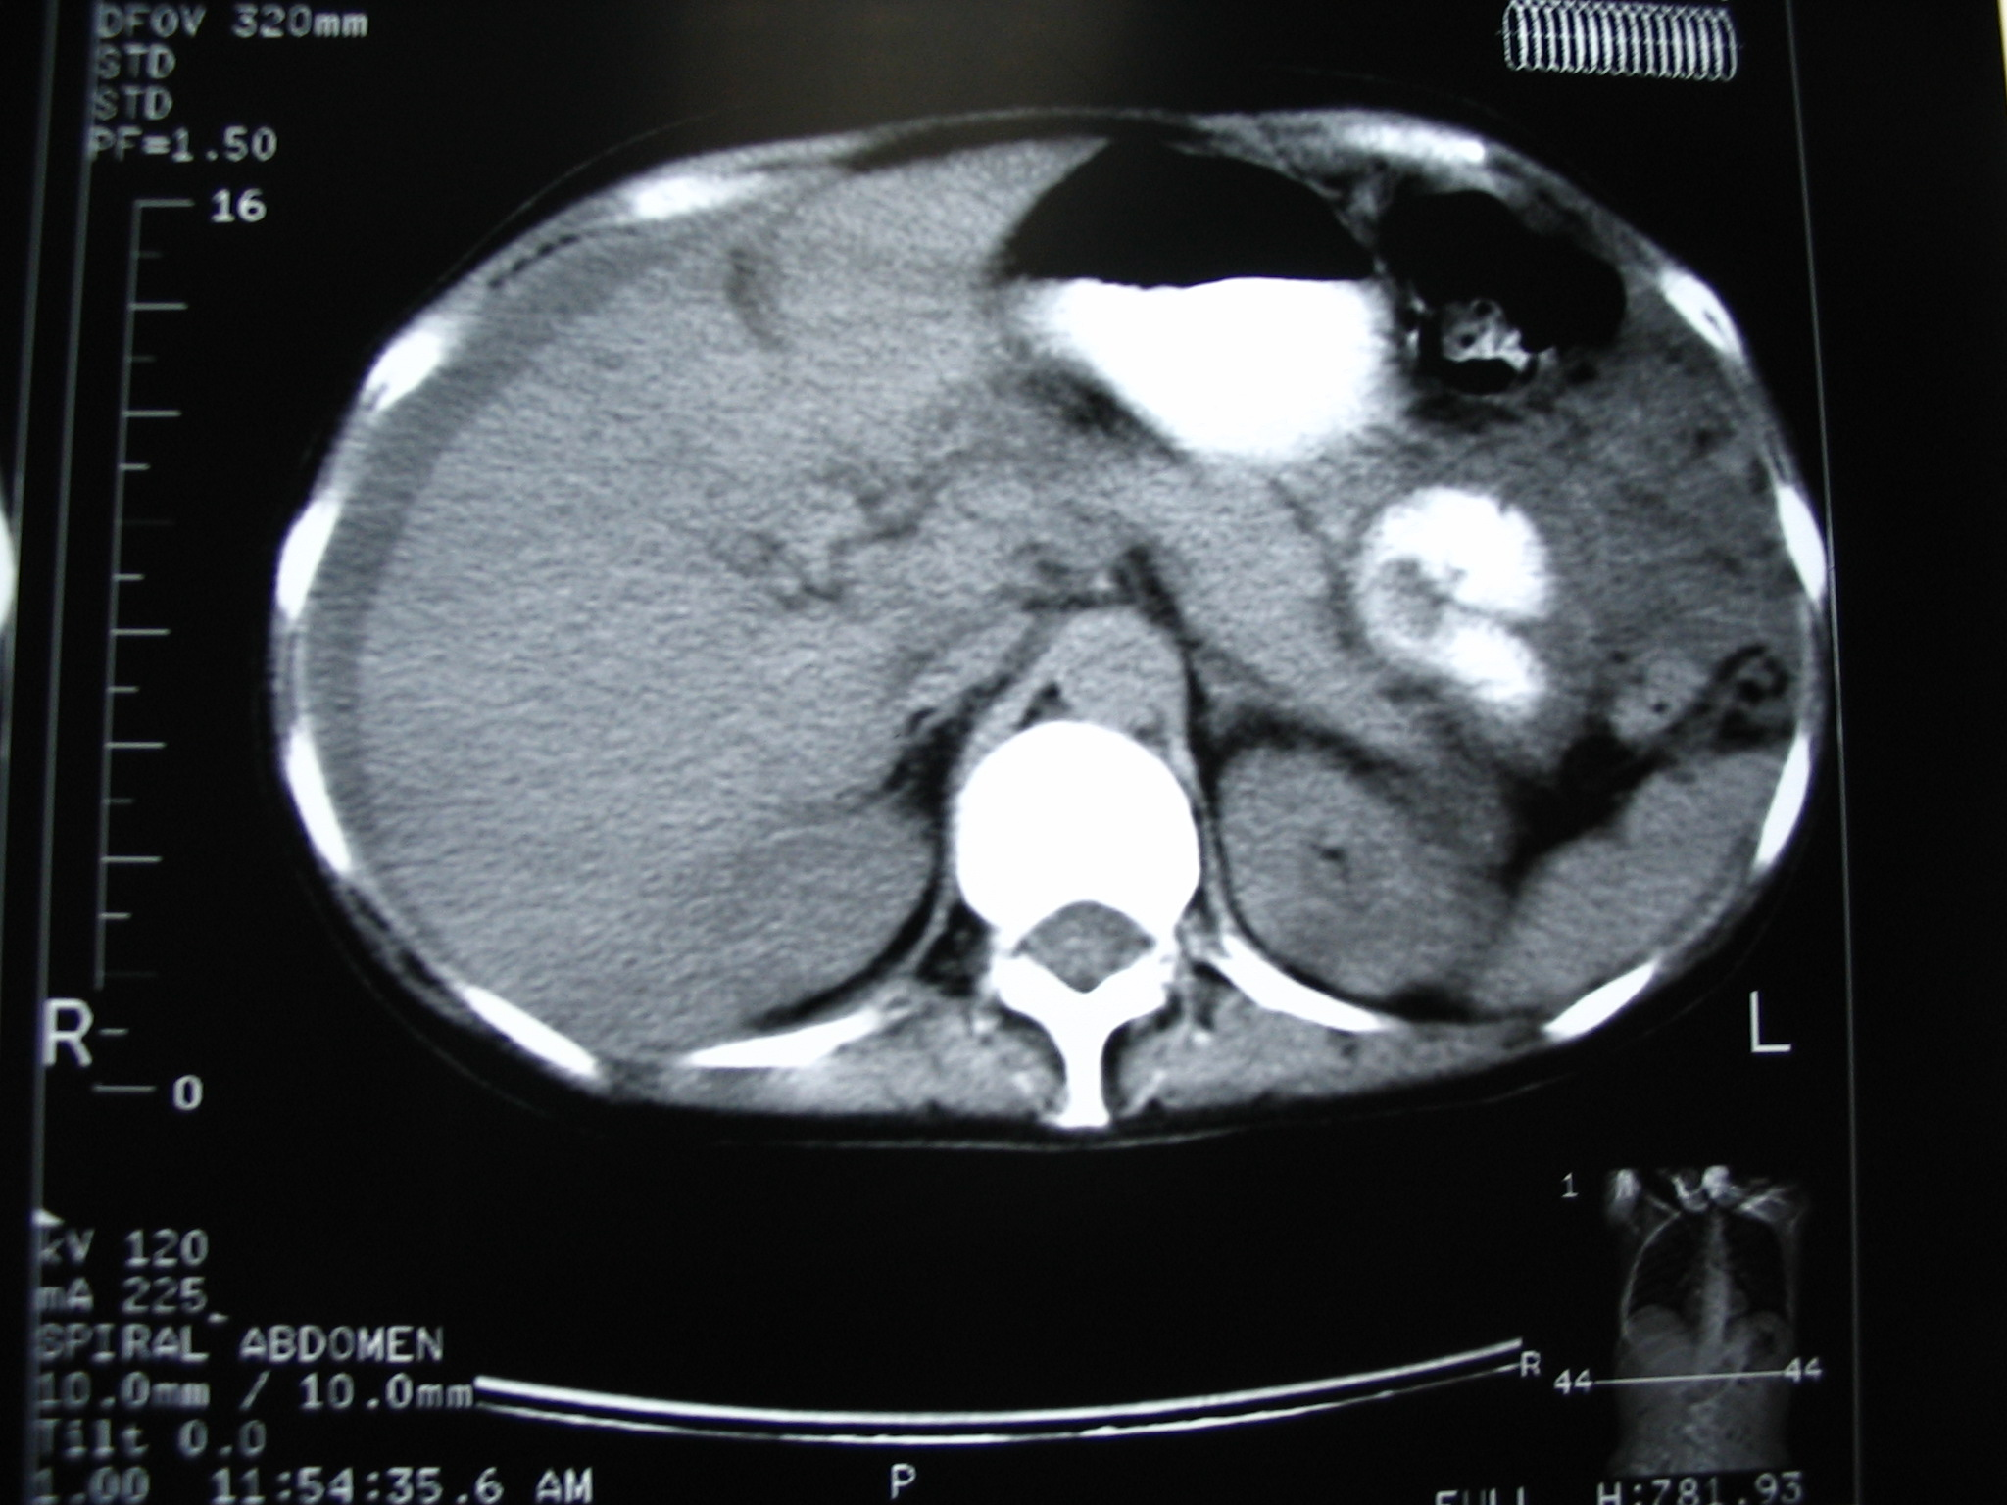

Slide 24
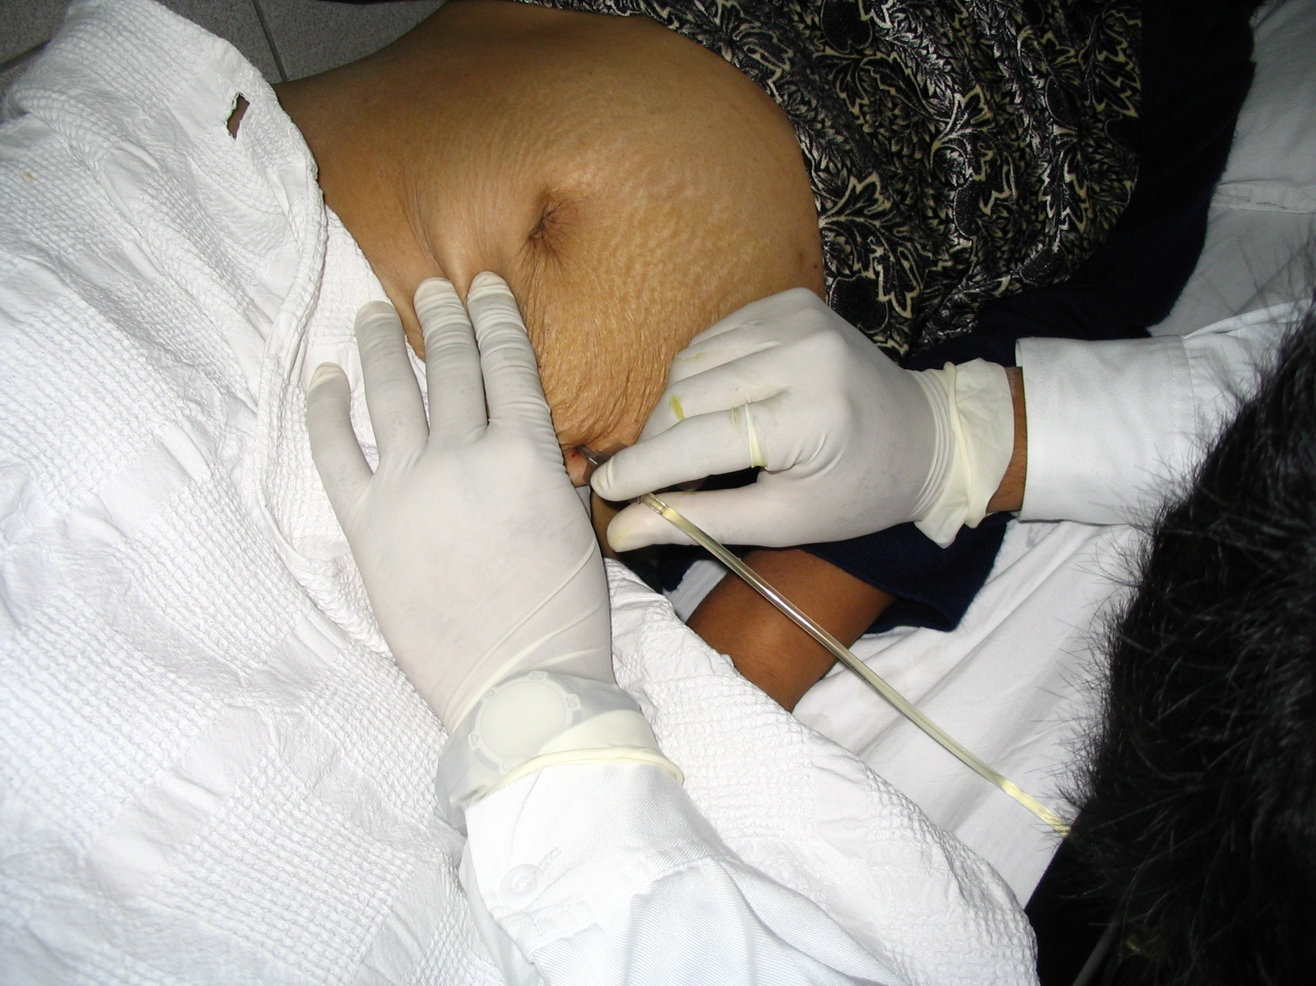

Slide 25
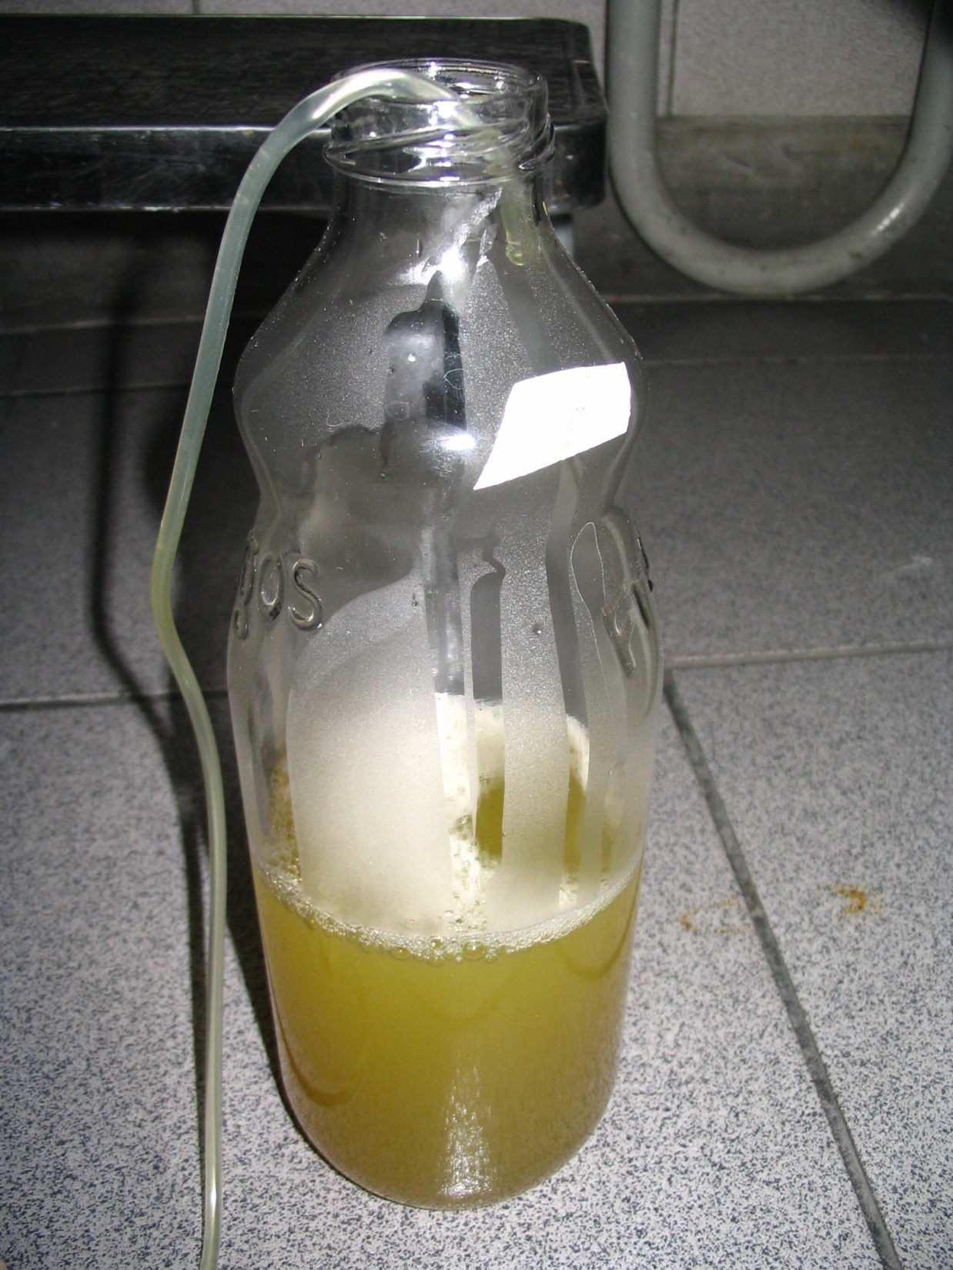
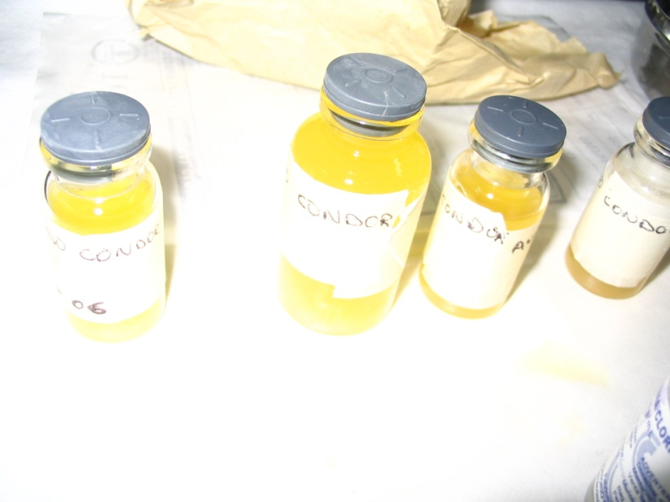

Slide 26
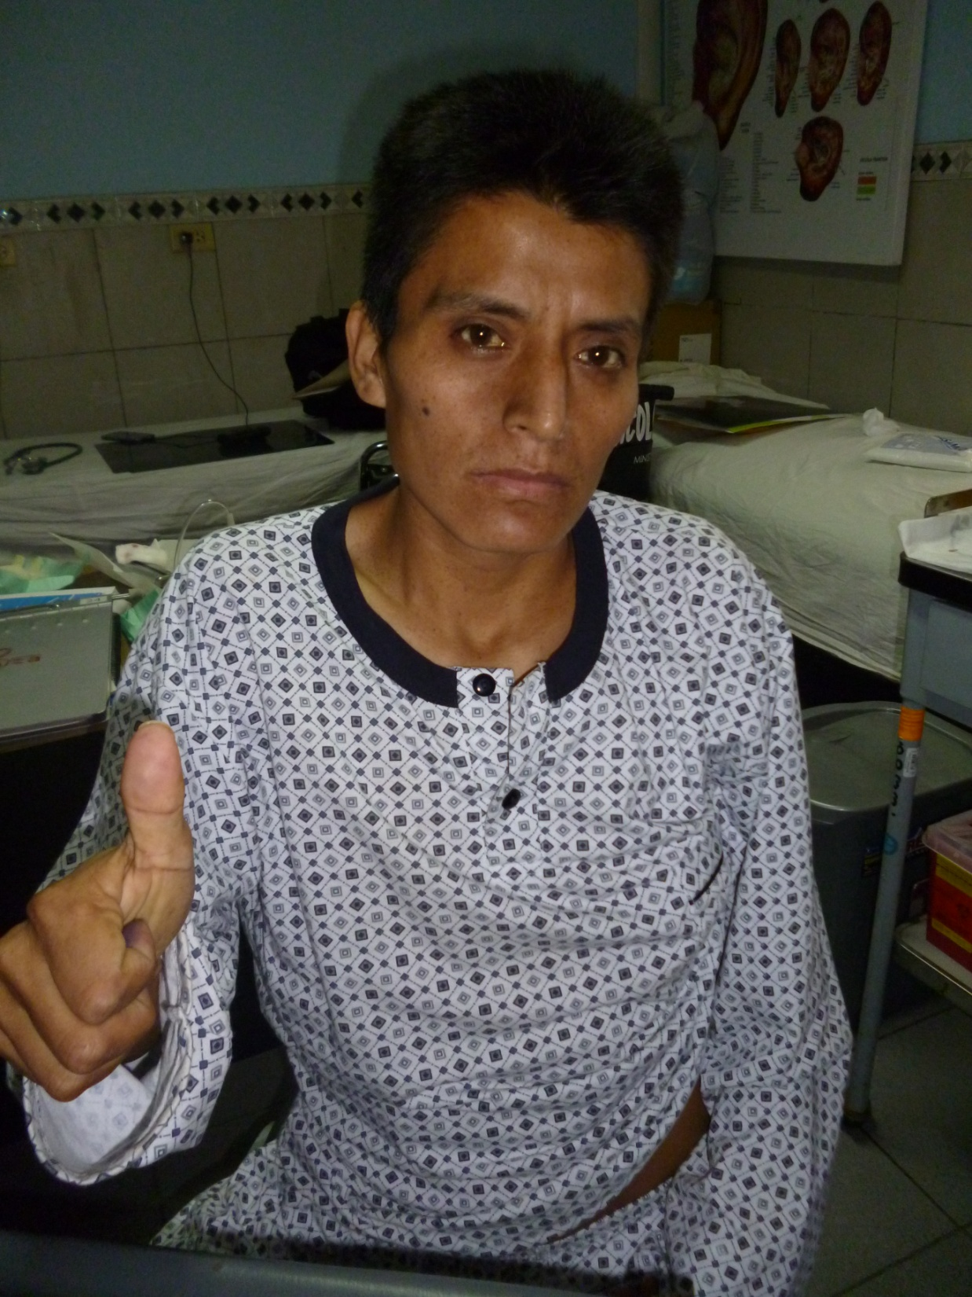

Slide 27
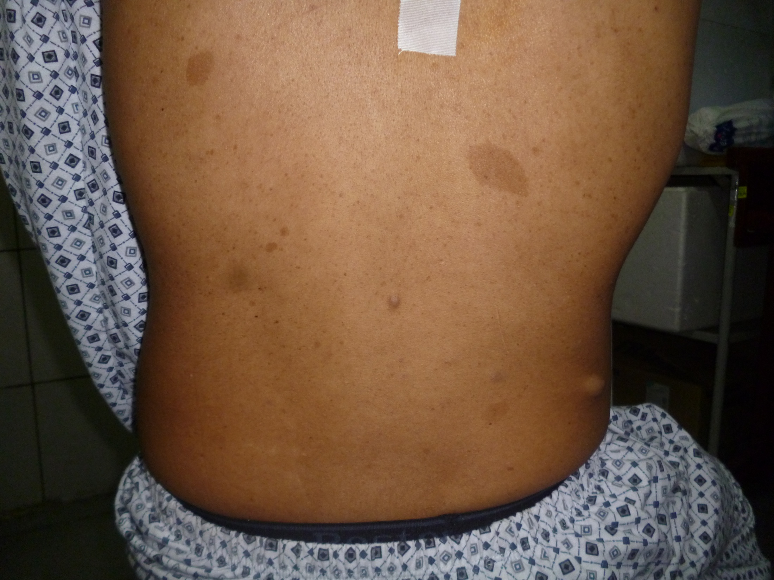

Slide 28
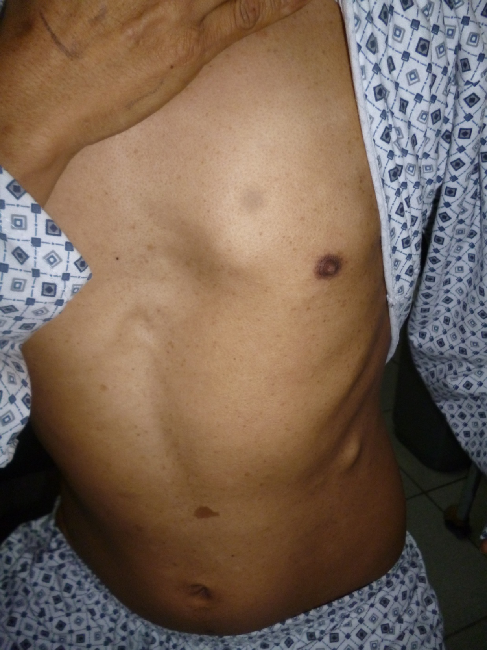

Slide 29
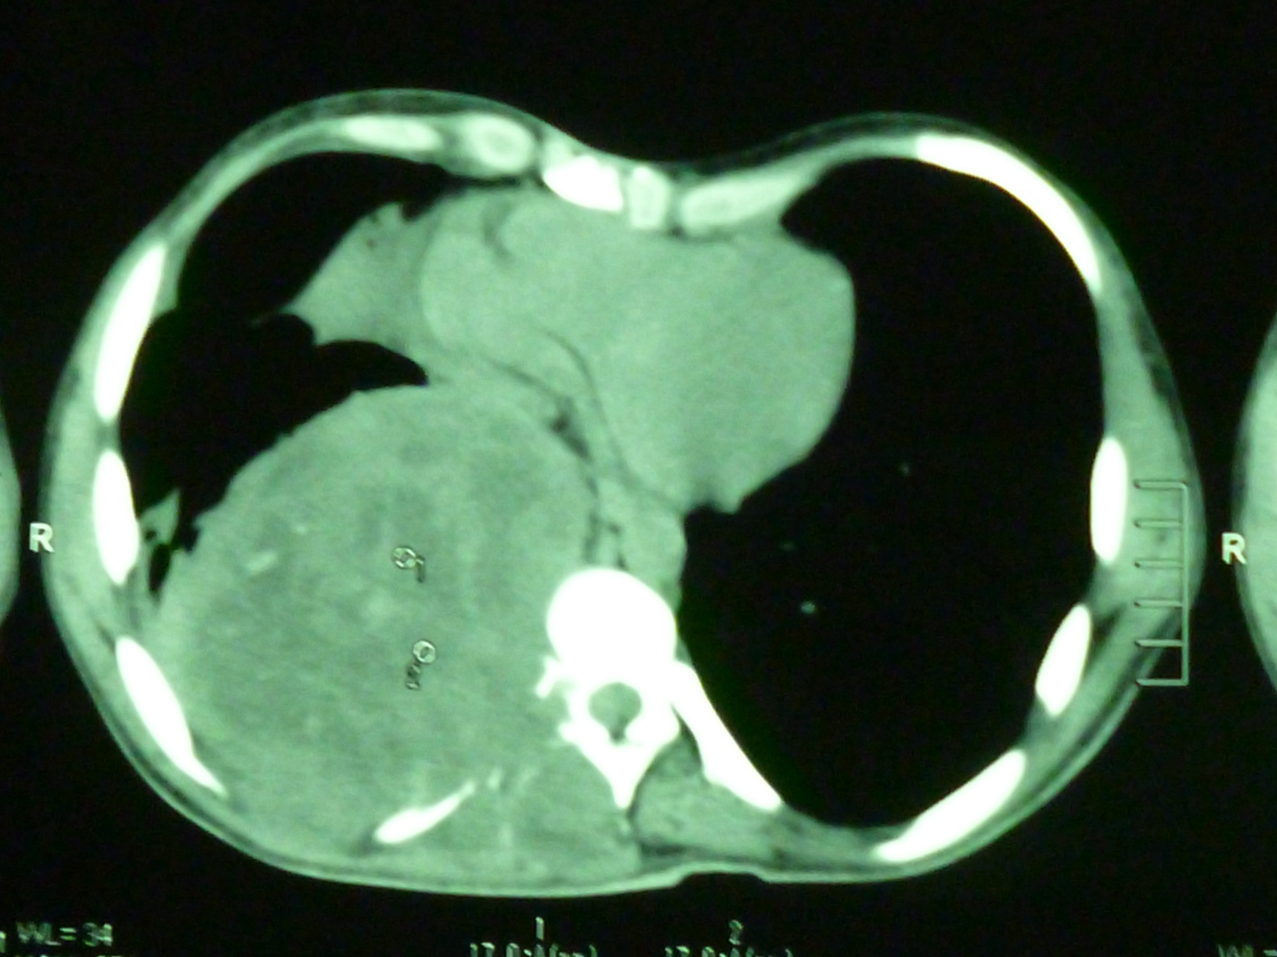

Slide 30
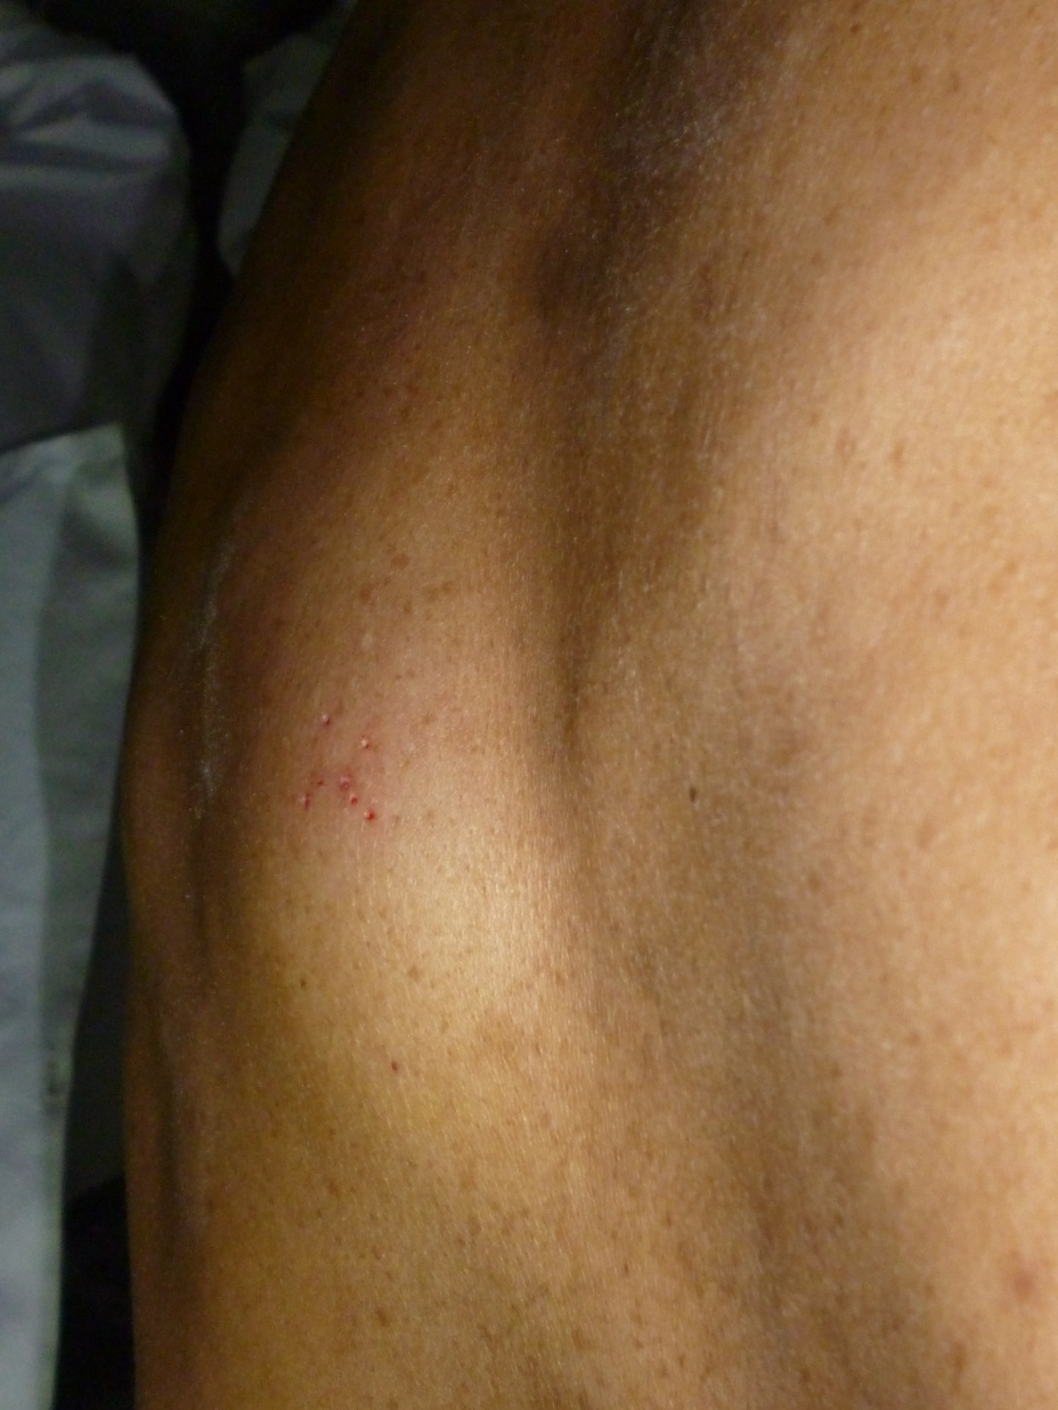

Slide 31
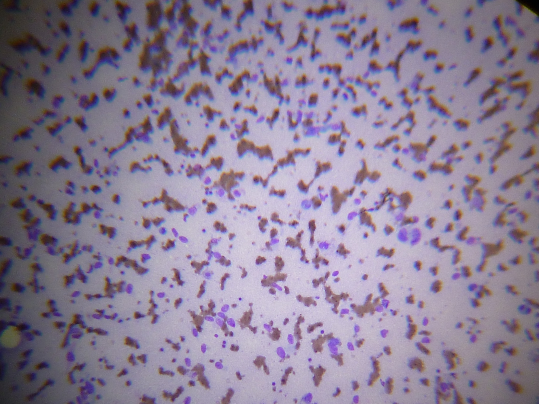

Slide 32
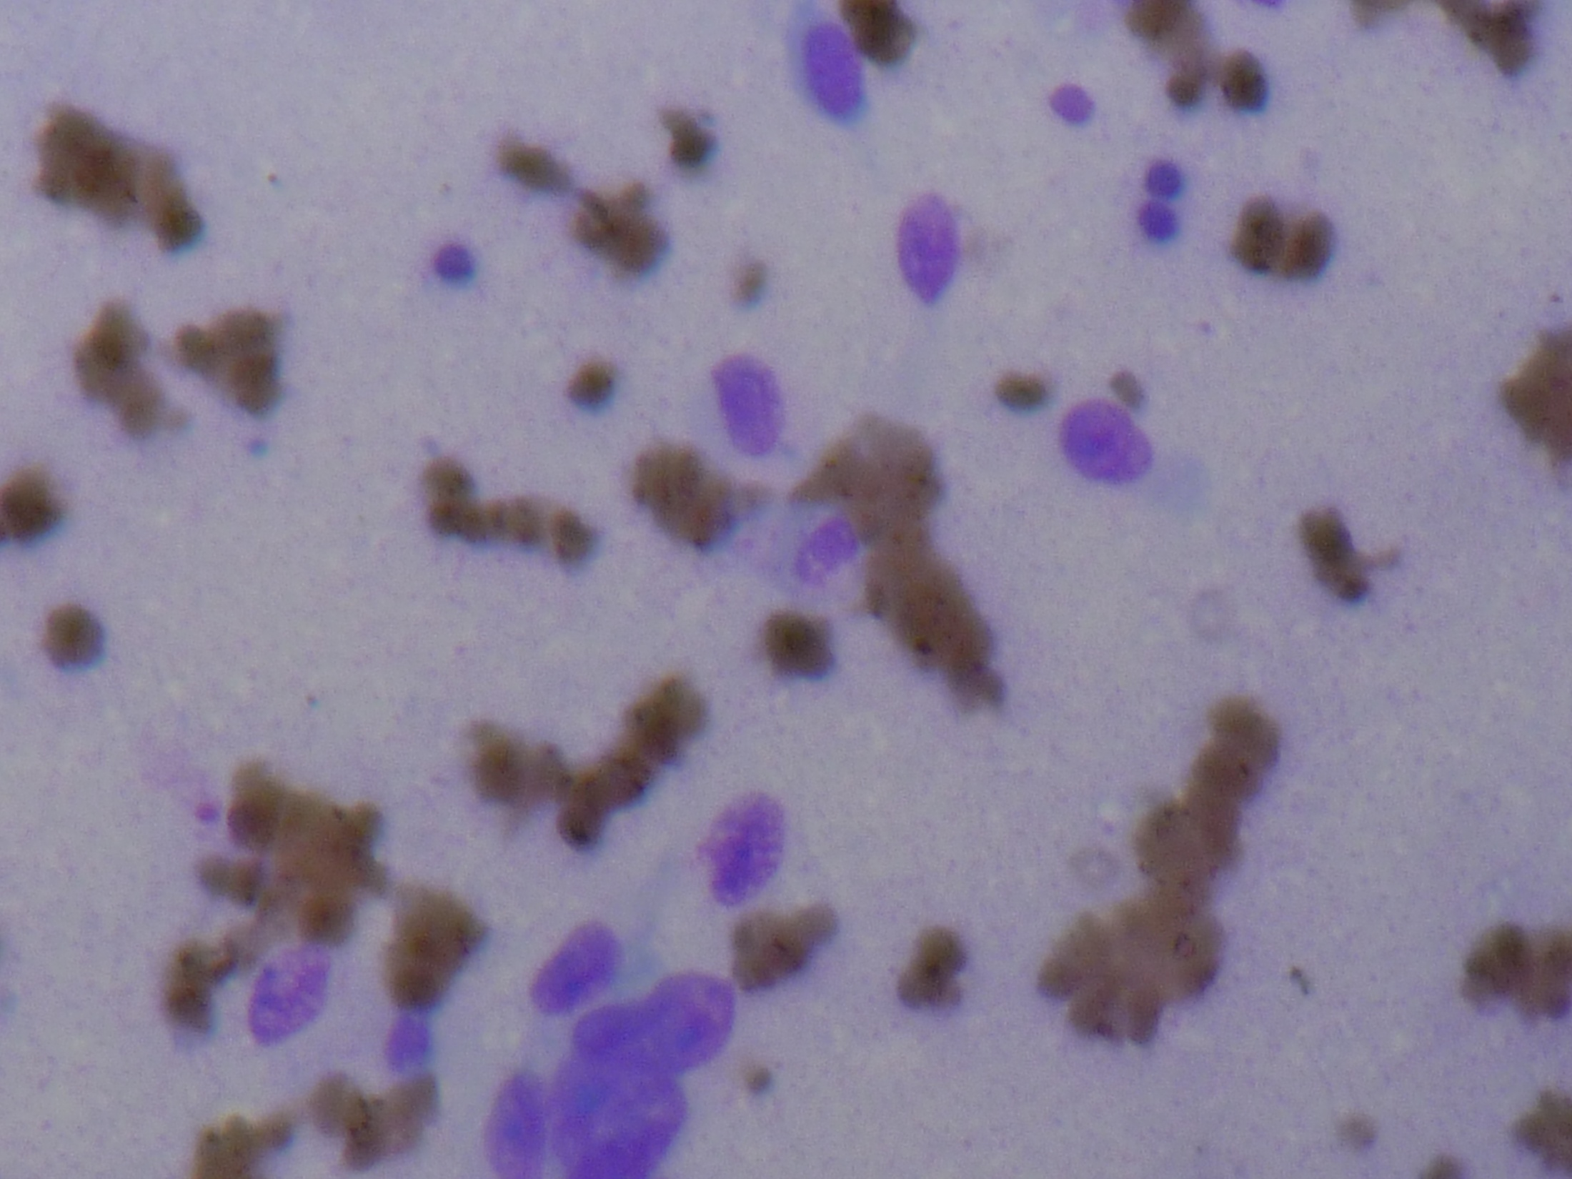

Slide 33
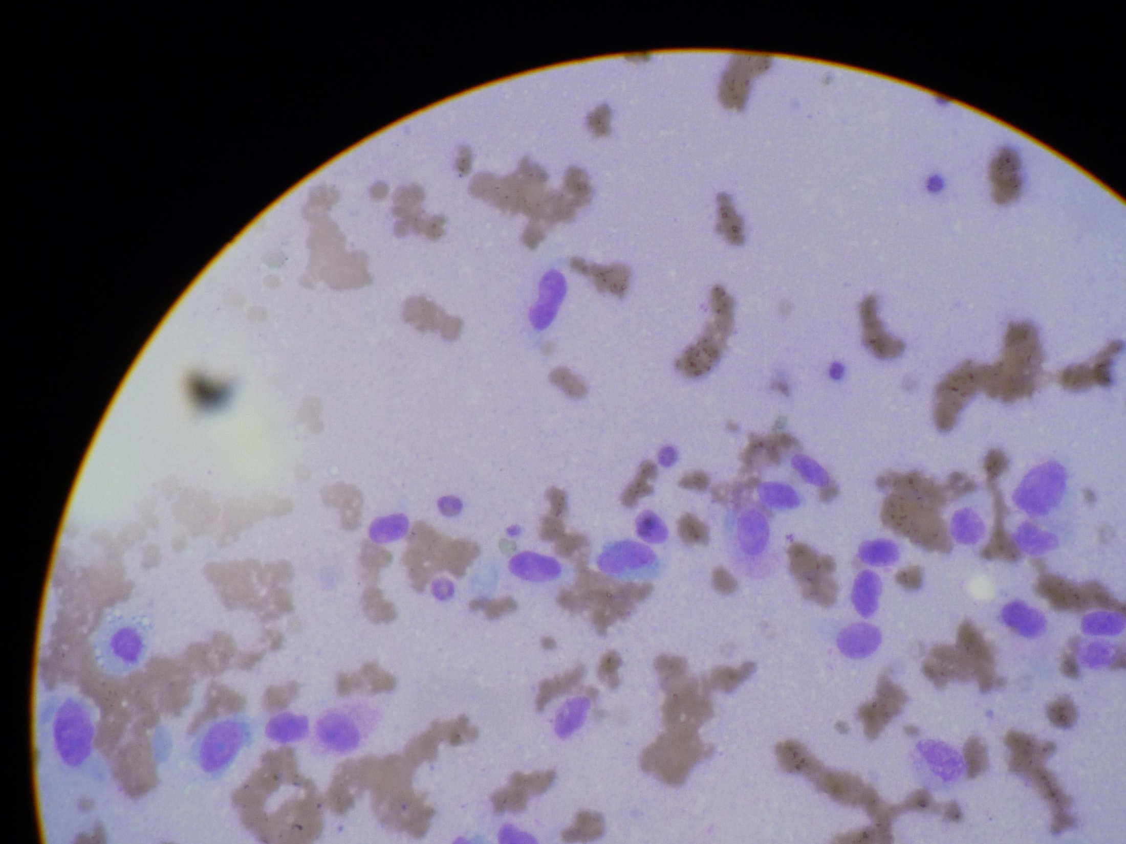

Slide 34
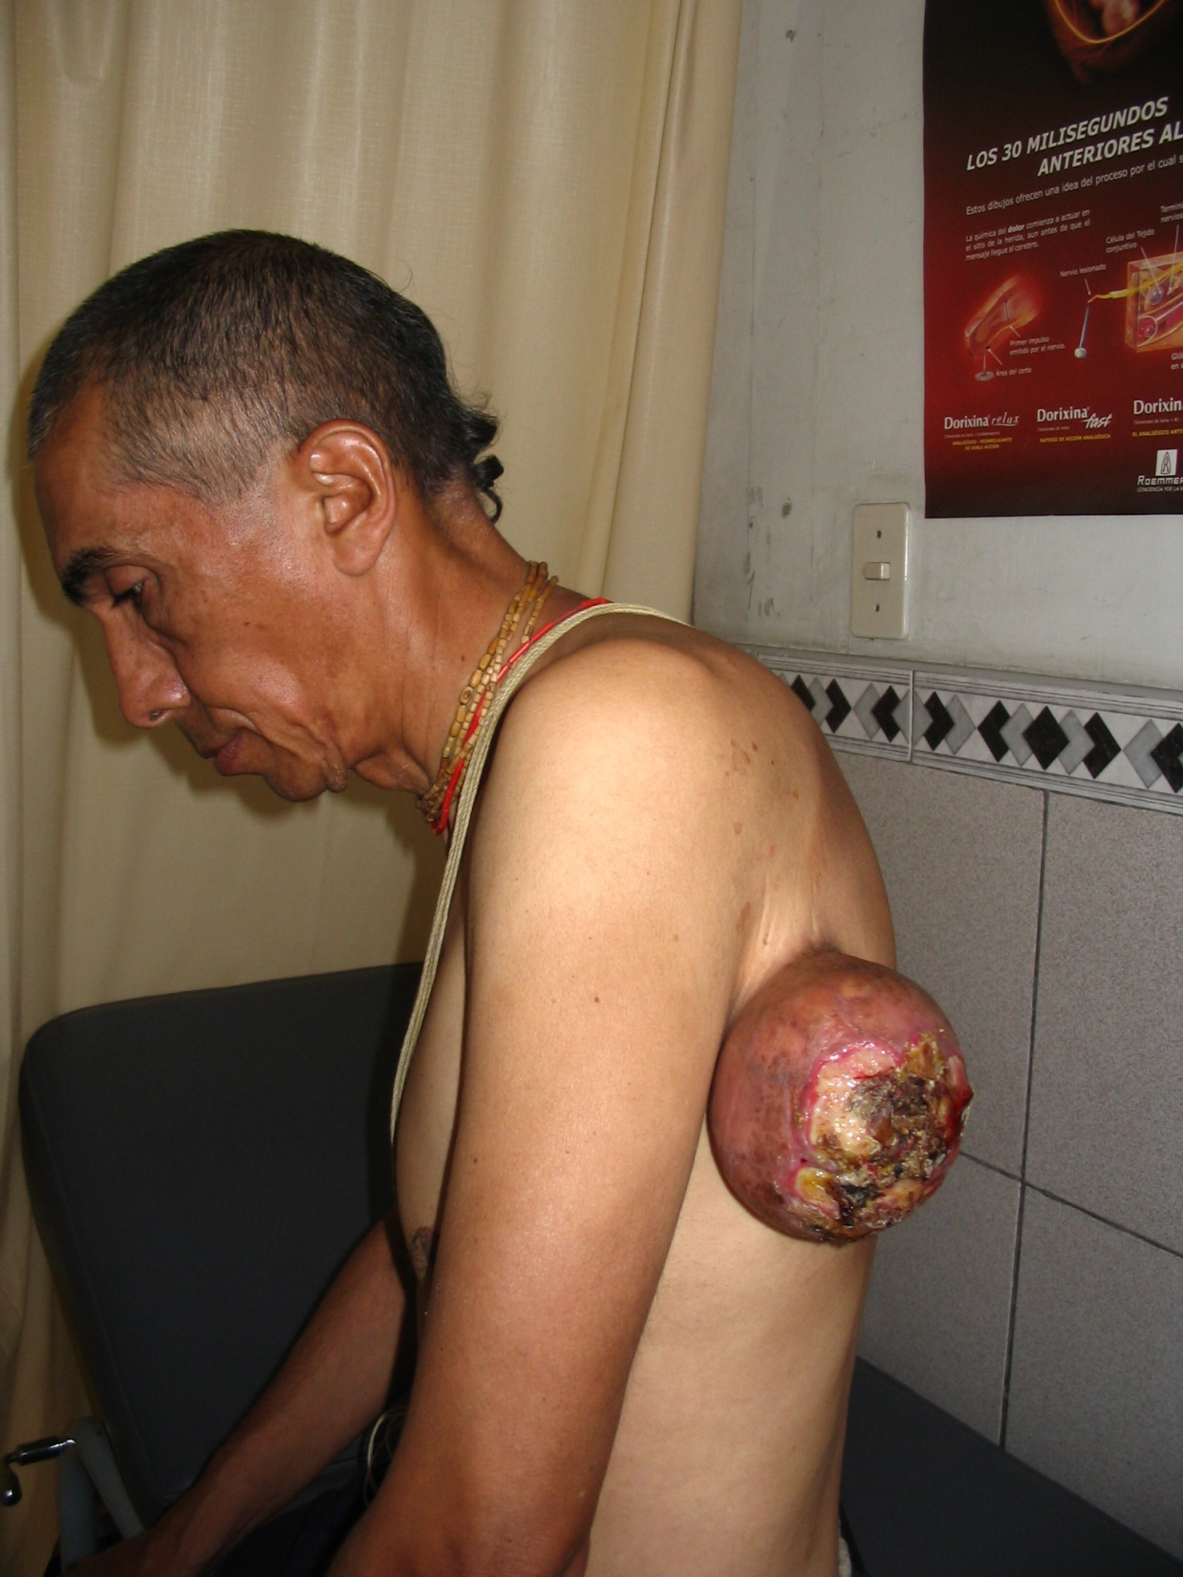

Slide 35
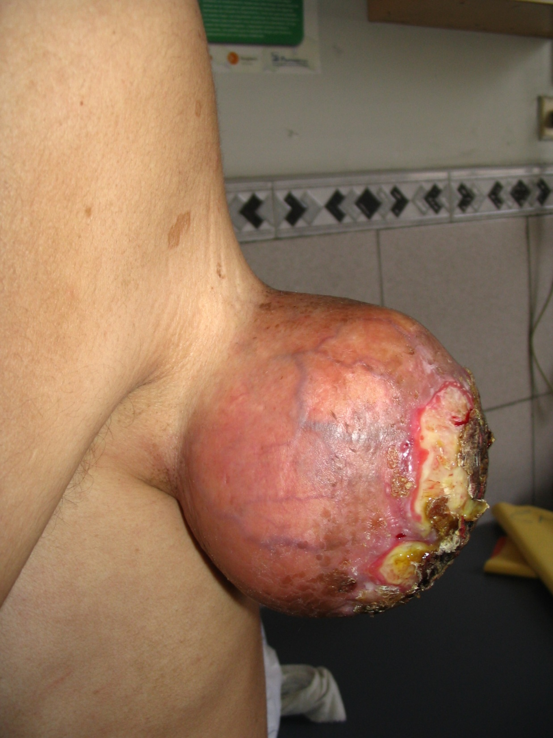

Slide 36
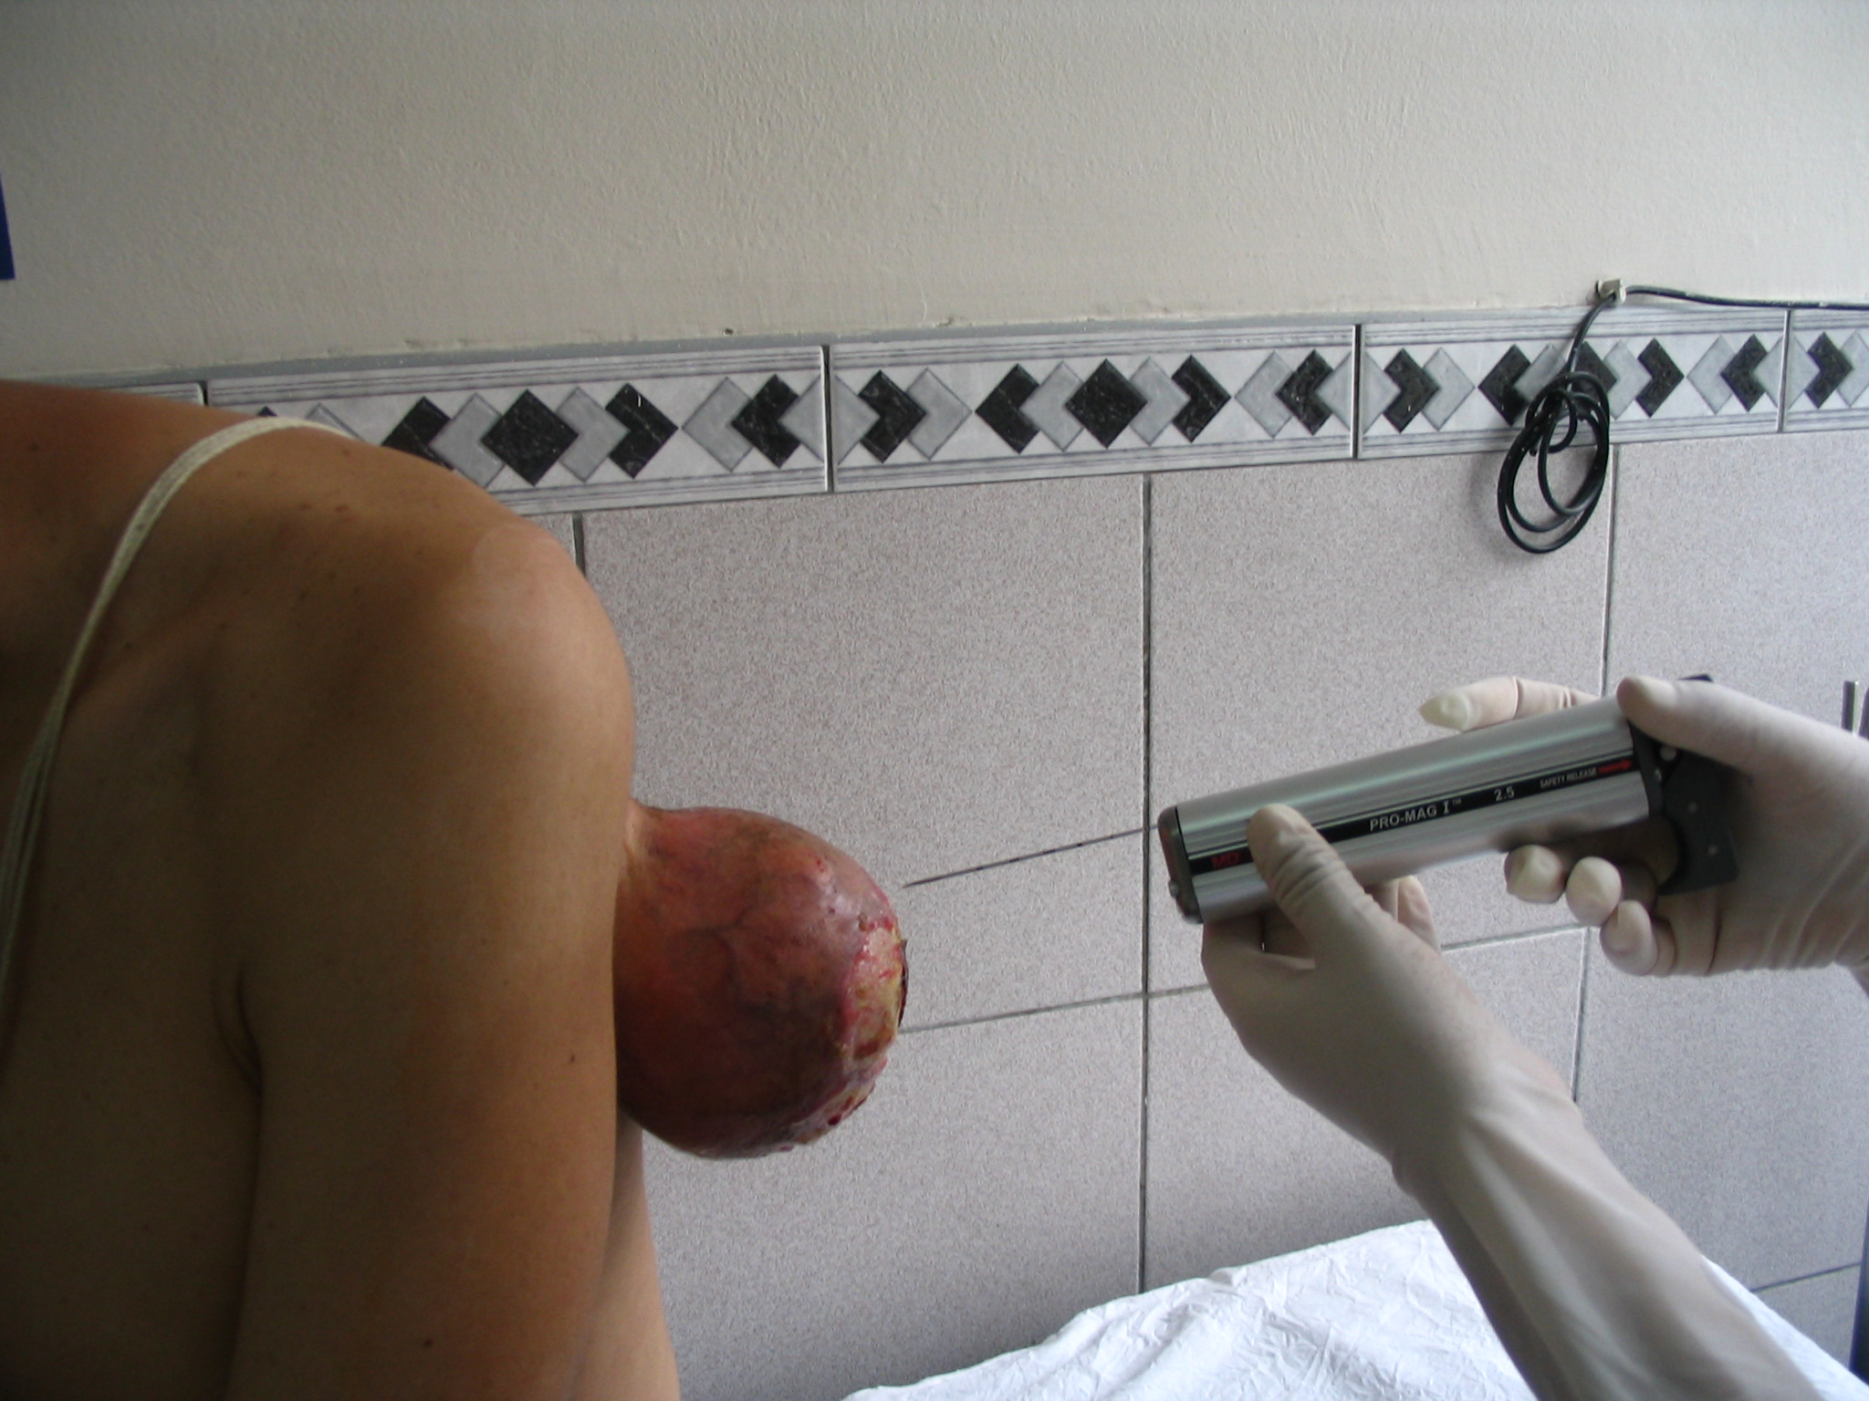

Slide 37
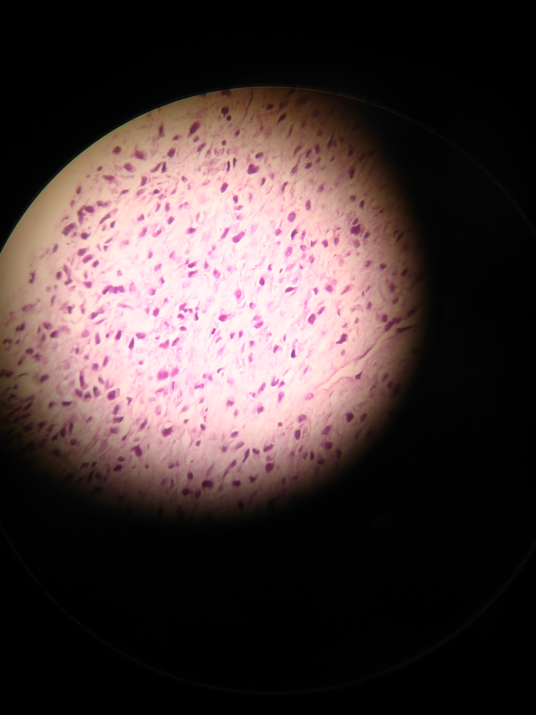

Slide 38
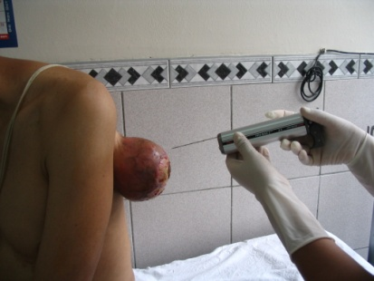
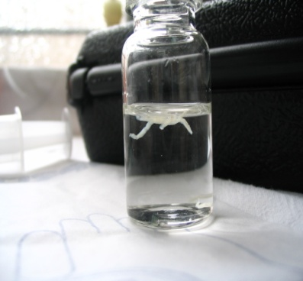
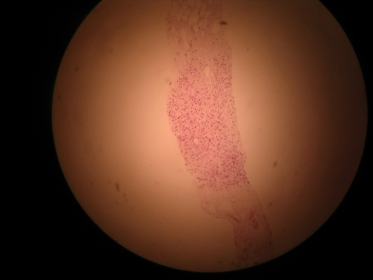
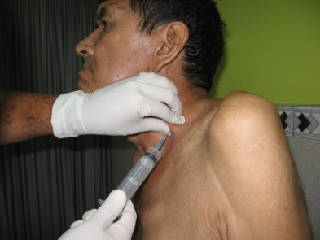
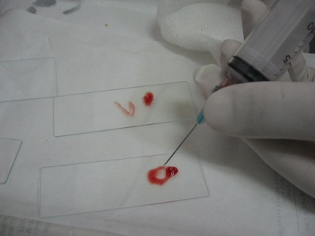
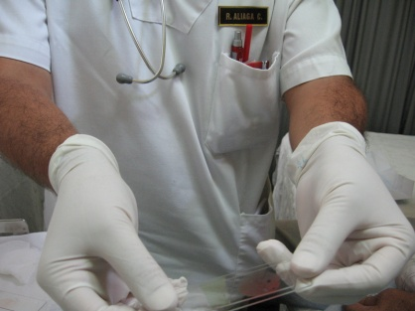
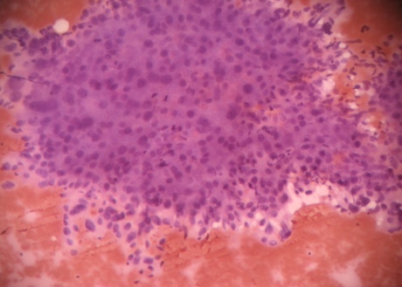
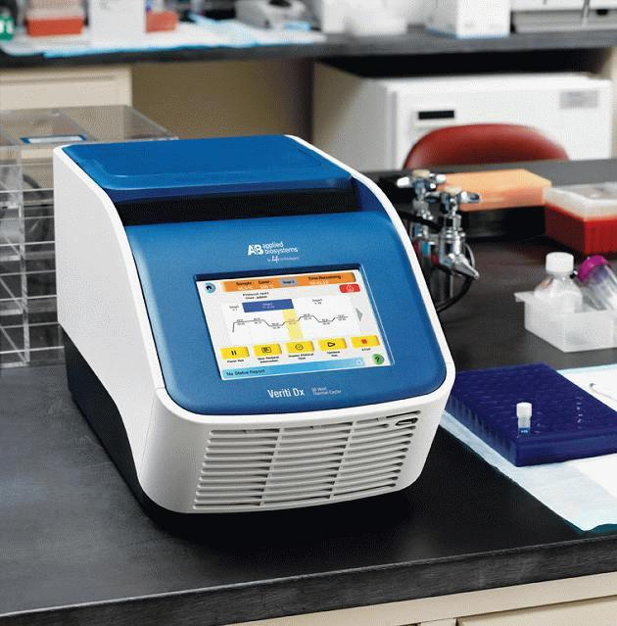
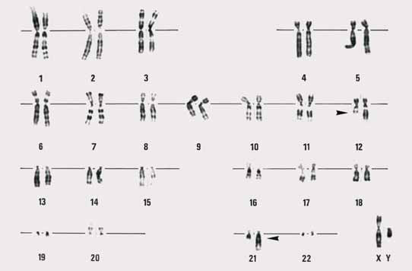
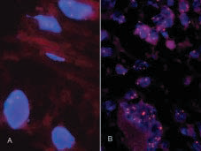
EXAMENES CLAVES PARA EL DIAGNOSTICO
Bx I-E
Bx.
CORE
BAAF
HE
EST- GENETICO y
Molecular
CARIOTIPO
FISH
PCR

Slide 40
Parafina
Extracción DNA
PCR
Tumor fresco
Secuenciación
Electroforesis

Slide 41
Caso clínico
Clínica
Laboratorio
Imágenes
Procedimientos Diagnósticos.
Biopsias –HE –PAP---histoquimicas .
Inmunohistoquimicas – citometría flujo
FISH .. PCR .. MICROARRAYS .

Slide 42
Tubo digestivo
ESTOMAGO

Slide 43
Carcinoma CK+
NM Neuroendocrina
Sinaptofisina +
Linfoma ACL. CD45 +
Leiomiosarcoma
Actina .vimentina +
GIST CD 117+

Slide 50
Dx Difer
TBC miliar
Hongos
Adenoca BAV

Slide 51
EC IBy II QTAdy Cisp-Vinorel. Esf F III mx supv Hota K. JCO 2004;22
- Est IALT con 1867 pac EC I ,II,IIIa Qx . QT Ady aumen supe a 5años en 4 - 5%
QT CDDP+Gencita,CDDP+pacli,CDDP+Docet, Carbo+pacli 1207 pac No presentaron diferencias en cuanto a supervivencia o tasa resp SCHILLER Nejm2002
La tasa de resp con DOCETAXEL 75 mg/m2 en 2da linea es 5-8% pero mejor superv media al año 7,5 vs 4,6 mes con sopo Shepherd JCO 2000 :18
El indice de resp est F III con Erlotinib fue 8,9 % Shepherd FA N Engl J Med 2005 jul. ( )
Pemetrexed.
Desp 2da línea Erlotinib en estu con 731 pac la superv global media fue 6,7 vs 4,7 . La libre progre fue 2,23 vs l,84 meses Shepherd FA NEJM 2005 JUL.
QT
RT
angio
Tera B
Y
QX
QT+ Bevacizumab aum Superv
Glob 2,4 mes Sandler NEJM 2006 dic
Res Inm
CK7,CK20,TTF 1, CDX-2

Slide 52
Mutaciones
Tumor pulmonar (NSCLC)
EGFR
KRAS
EML4-ALK
Tratamiento
Erlotinib
Gefitinib
Crizotinib

Slide 53
TUMORES DE TEJIDO ADIPOSO
MALIGNOS
Liposarcoma bien diferenciado
(LPS BD)/tumor lipomatoso atípico (TLA)
Liposarcoma
desdiferenciado (LPS DD)
Liposarcoma Pleomorfico.
Liposarcomas mixoides (LPS
MIX) y de células redondas (LPS CR)
LPS –BD
TLA

Slide 54
Liposarcoma bien diferenciado
(LPS BD)/tumor lipomatoso atípico (TLA)
TLA/LPS BD tipo lipoma
TLA/LPS BD tipo esclerosante
Metafase de un liposarcoma bien diferenciado tipo lipoma mostrando el característico cromosoma en anillo.
TLA/LPS BD de tipo inflamatorio
TLA/LPS BD de tipo células fusiforme
FISH
amplificación
del segmento 12q13-21

Slide 55
TUMORES FIBROHISTIOCITICOS
Inflammatory
myofibroblastic
tumour
T 1,2 q22,p23
TPM3-ALK
ALK receptor tyrosine kinase gene in
chromosome band 2p23
Ac ALK
FIBROSARCOMA INFANTIL
t(12;15)
(p13;q26) involving exchange of material
between 12p and 15q, resulting in oncogenic
activation of the NTRK3 (a.k.a.
TRKC) receptor tyrosine kinase gene
FIBROSARCOMA DEL ADULTO
Myxofibrosarcoma

Slide 56
FIBROHISTIOCITOMA MALIGNO –FHM.
CASO
GENETICA
Triploidia,tetraploidia .
Perdida de 2p24-pter.
Y 2q 32-qter y cromosomas
11,13 y 16.
Reacción de Inmunohistoquímica
para CD 68
CASO

Slide 62
GSC
C
A
B
Notes:
,

Slide 83
MELANOMA
Mutaciones
BRAF
Tratamiento
Vemurafenib

Slide 84
GRACIAS
DR ROLIG ALIAGA

